Slide 1
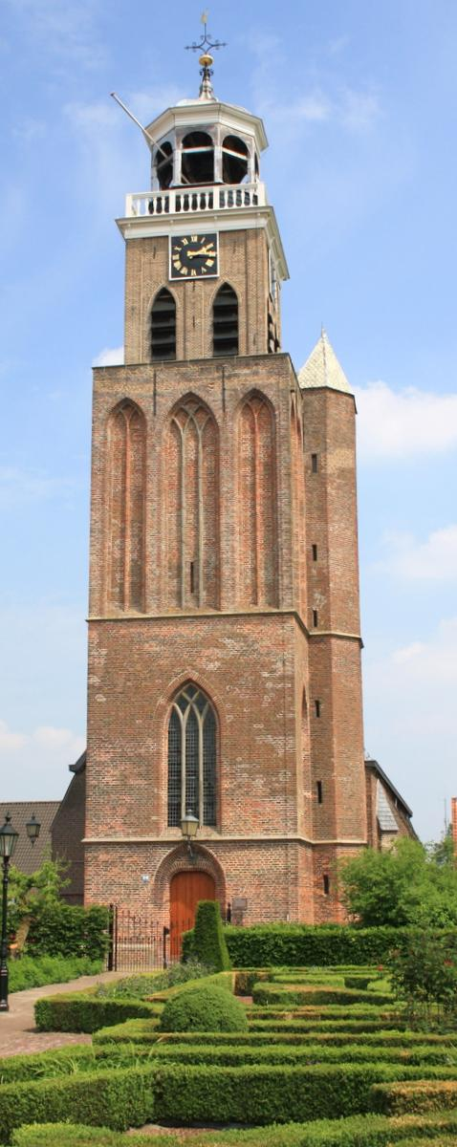


    Welkom
    Voorganger:
    Ds. A.R. Warnar-van den Berg
    Ouderling van dienst:
    Gert Hulleman
    Muziek:
    Erik Hofstede
    Bijbellezing:
    Genesis 1:1 - 2:3
    Lucas 20 : 20 - 26
Notes:
*
*

Slide 2

Collecte zondag 11 – 05 - 2025
De collecte in deze dienst is bestemd voor de diaconie.
De collecte bij de uitgang is bestemd voor de instandhouding van de kerk.
Via de Scipio-app van de Mariakerk kunt u thuis of in de kerk ook geven.

Slide 3
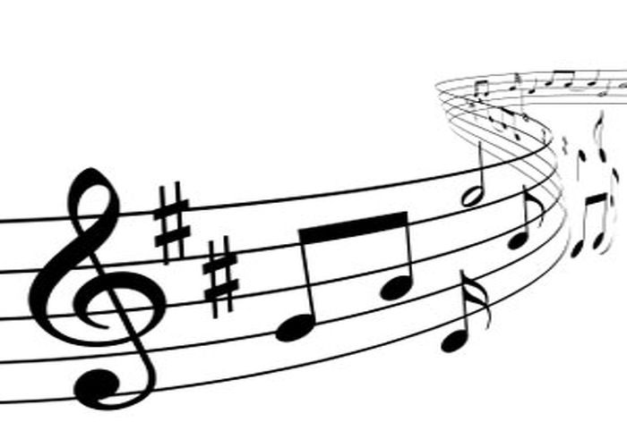
Zangdienst “Zingen verbindt”
Op zondag 18 mei is er weer een zangdienst in de Mariakerk, Bisschopstraat 32, om 19.00 uur in Vollenhove. Kerk open vanaf 18.30 uur. Vind jij het fijn om te zingen? Kom dan naar deze samenzangavond met bekende liederen. Samen zingen, ‘verbindt ons met elkaar’. Er worden opwekkingsliederen, psalmen, gezangen evangelische liedbundel en Johannes de Heer liederen gezongen. Er is ook ruimte voor bezinning en persoonlijk gebed. Tijdens de dienst is er een collecte

Slide 4
    Welkom
    Voorganger:
    Ds. A.R. Warnar-van den Berg
    Ouderling van dienst:
    Gert Hulleman
    Muziek:
    Erik Hofstede
    Bijbellezing:
    Genesis 1:1 - 2:3
    Lucas 20 : 20 - 26
Notes:
*
*

Slide 5
Lied 314: 1, 2, 3
Here Jezus, om Uw woord

Slide 6
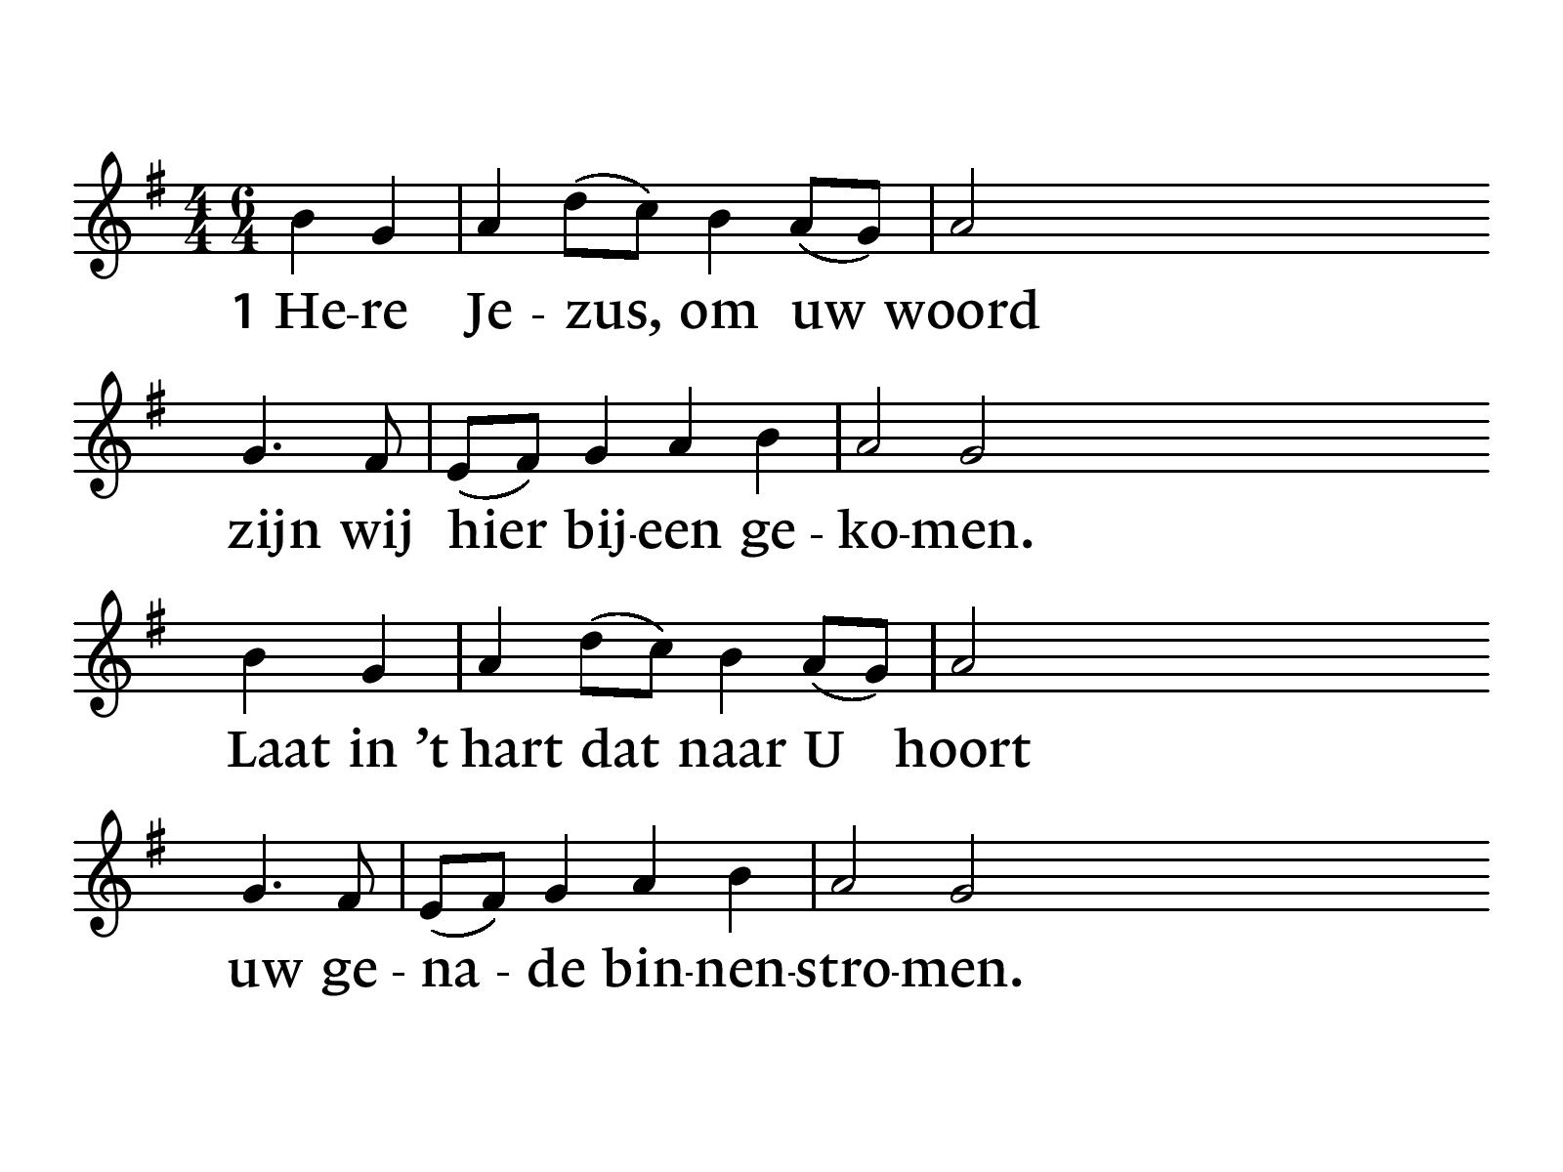
NLB 314

Slide 7
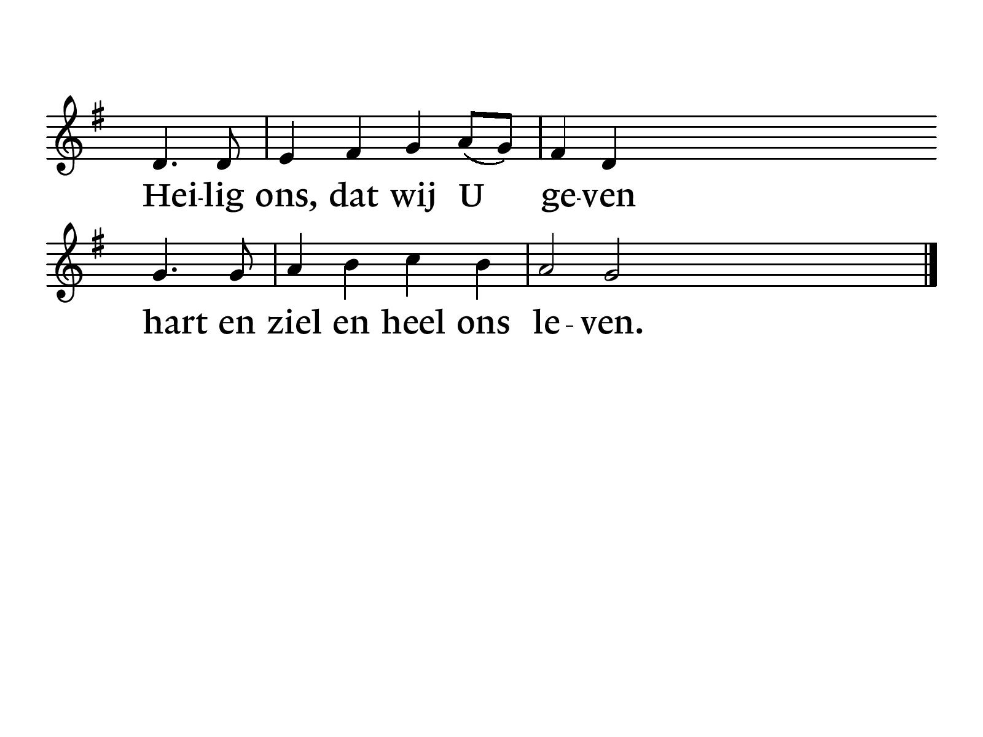

Slide 8
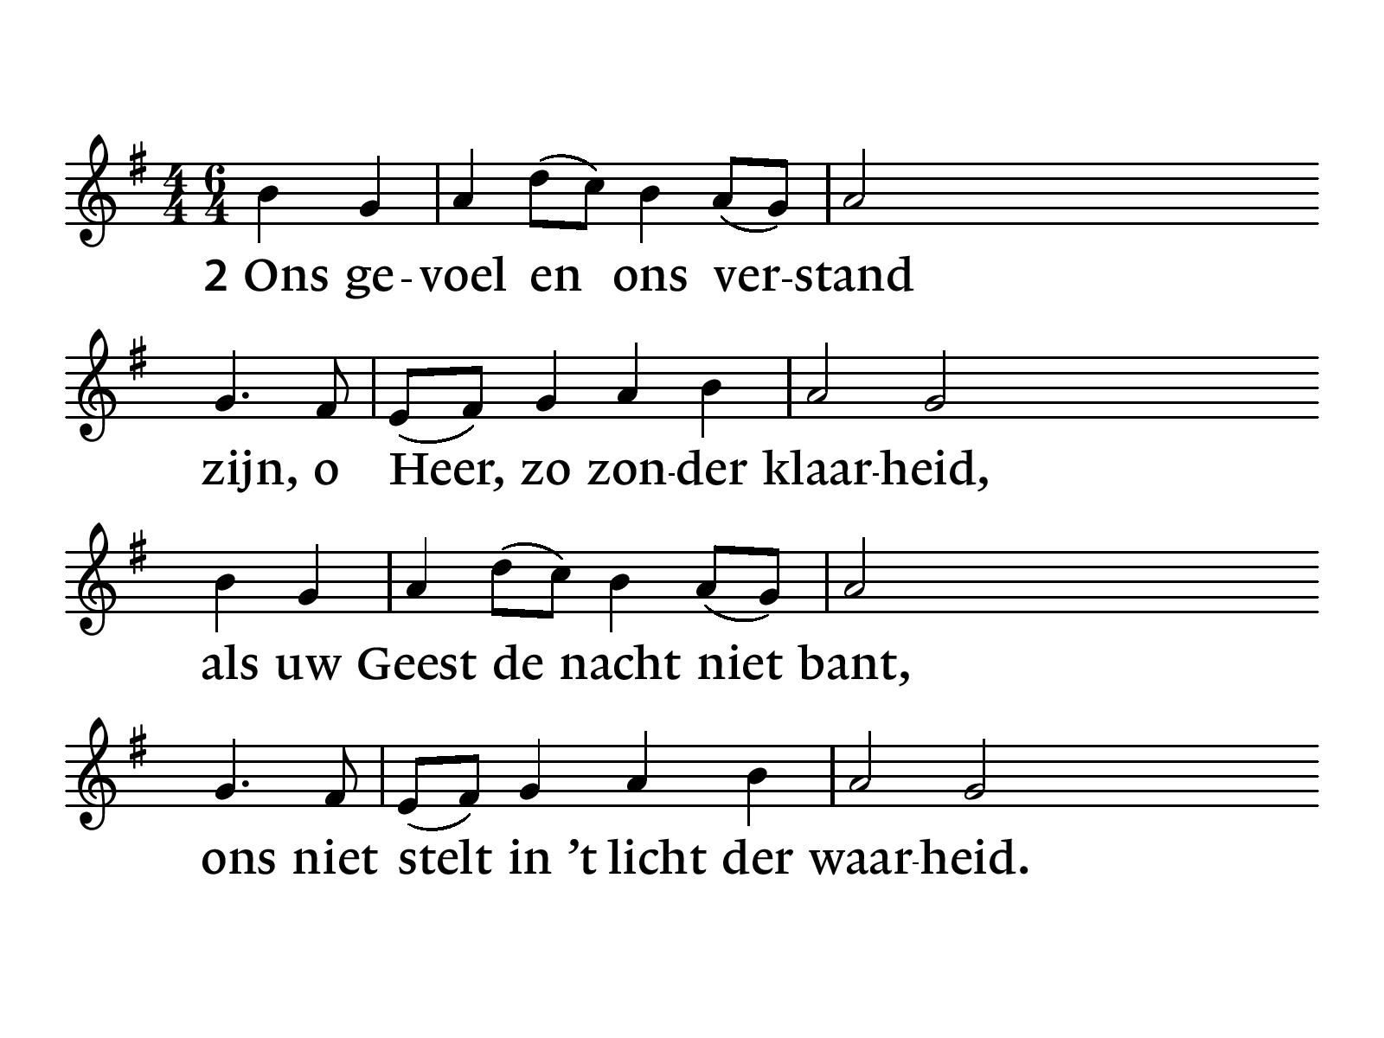

Slide 9
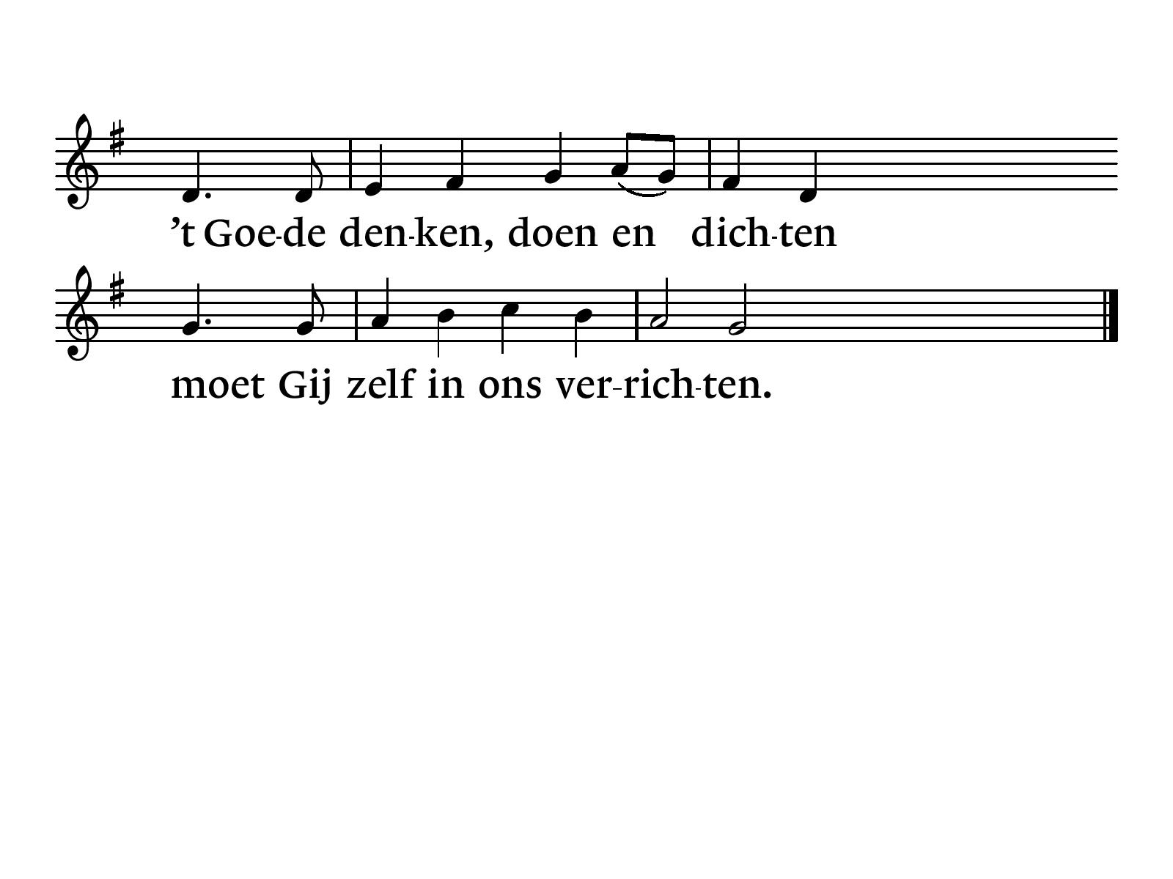

Slide 10
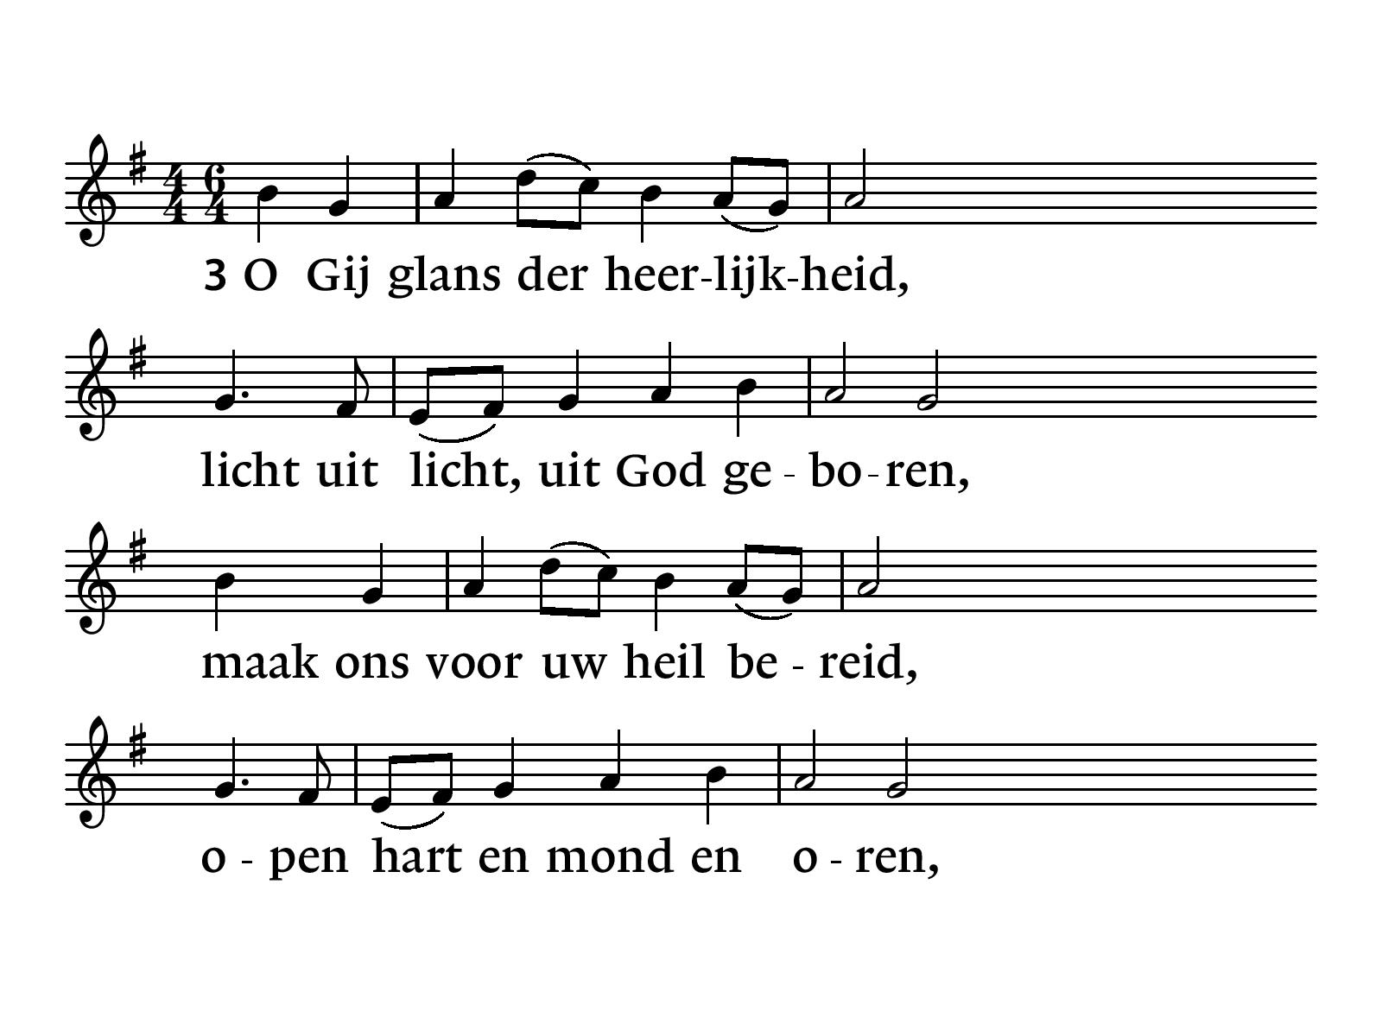

Slide 11
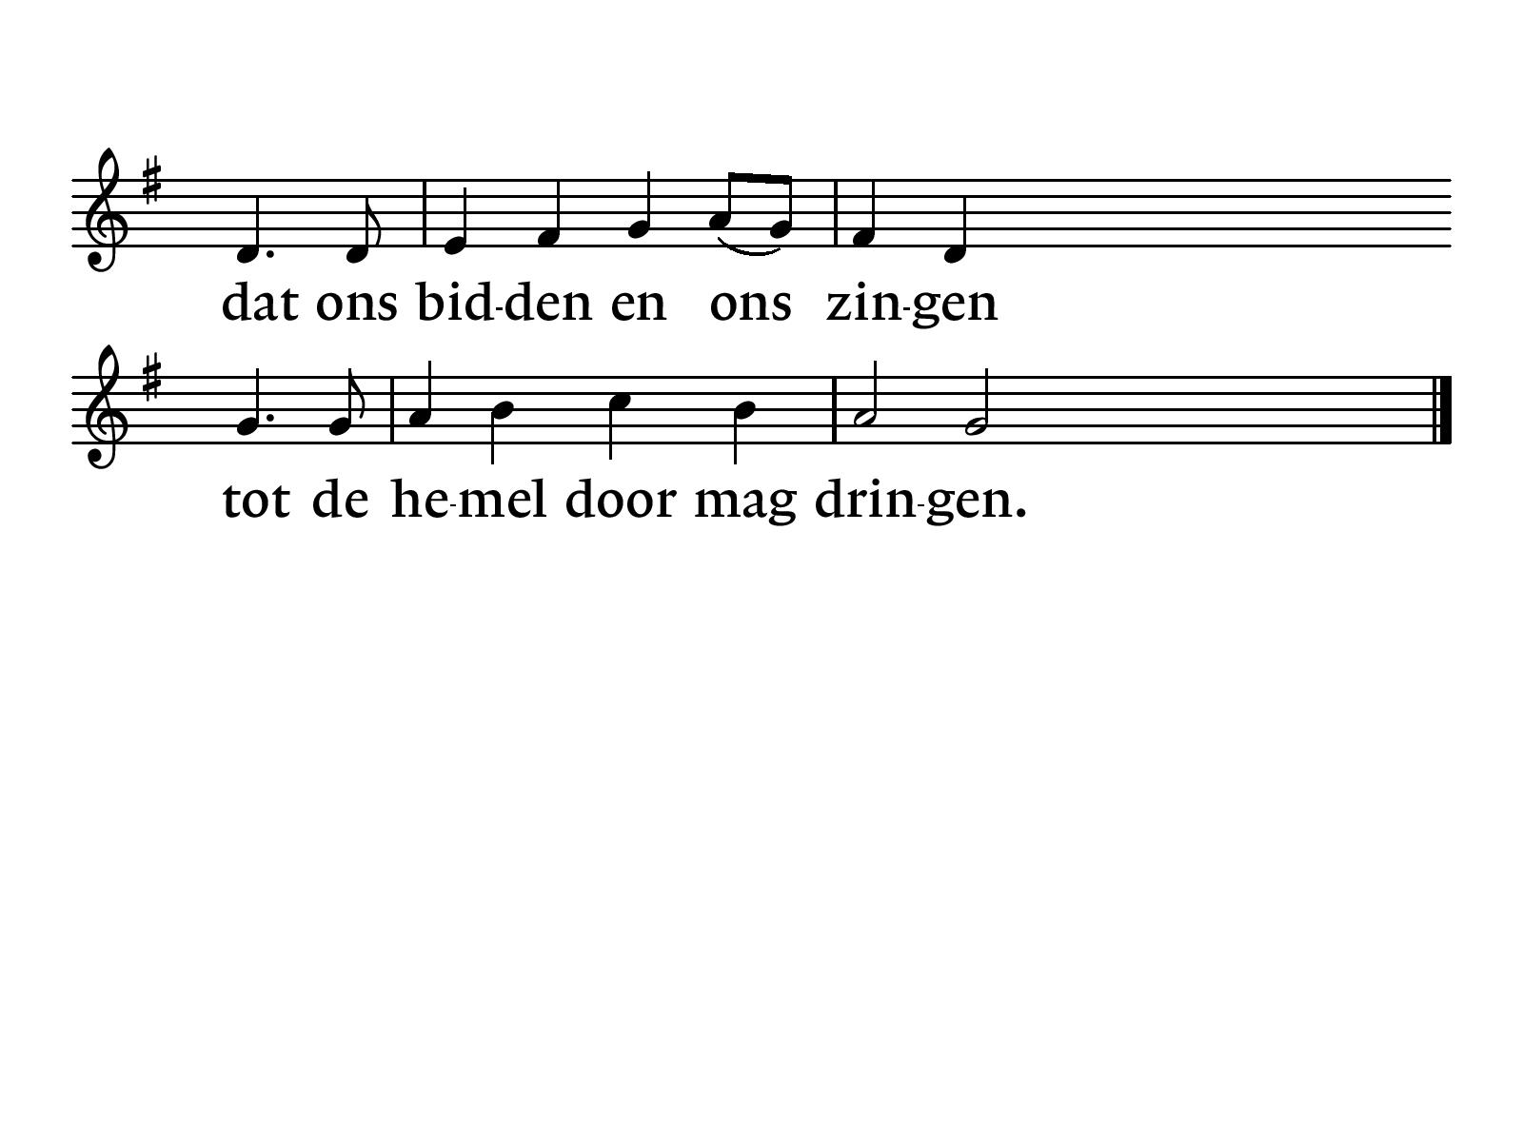

Slide 12
Welkom en mededelingen

Slide 13
Intochtslied Psalm 139: 1,7 en 8
Heer die mij ziet zoals ik ben

Slide 14
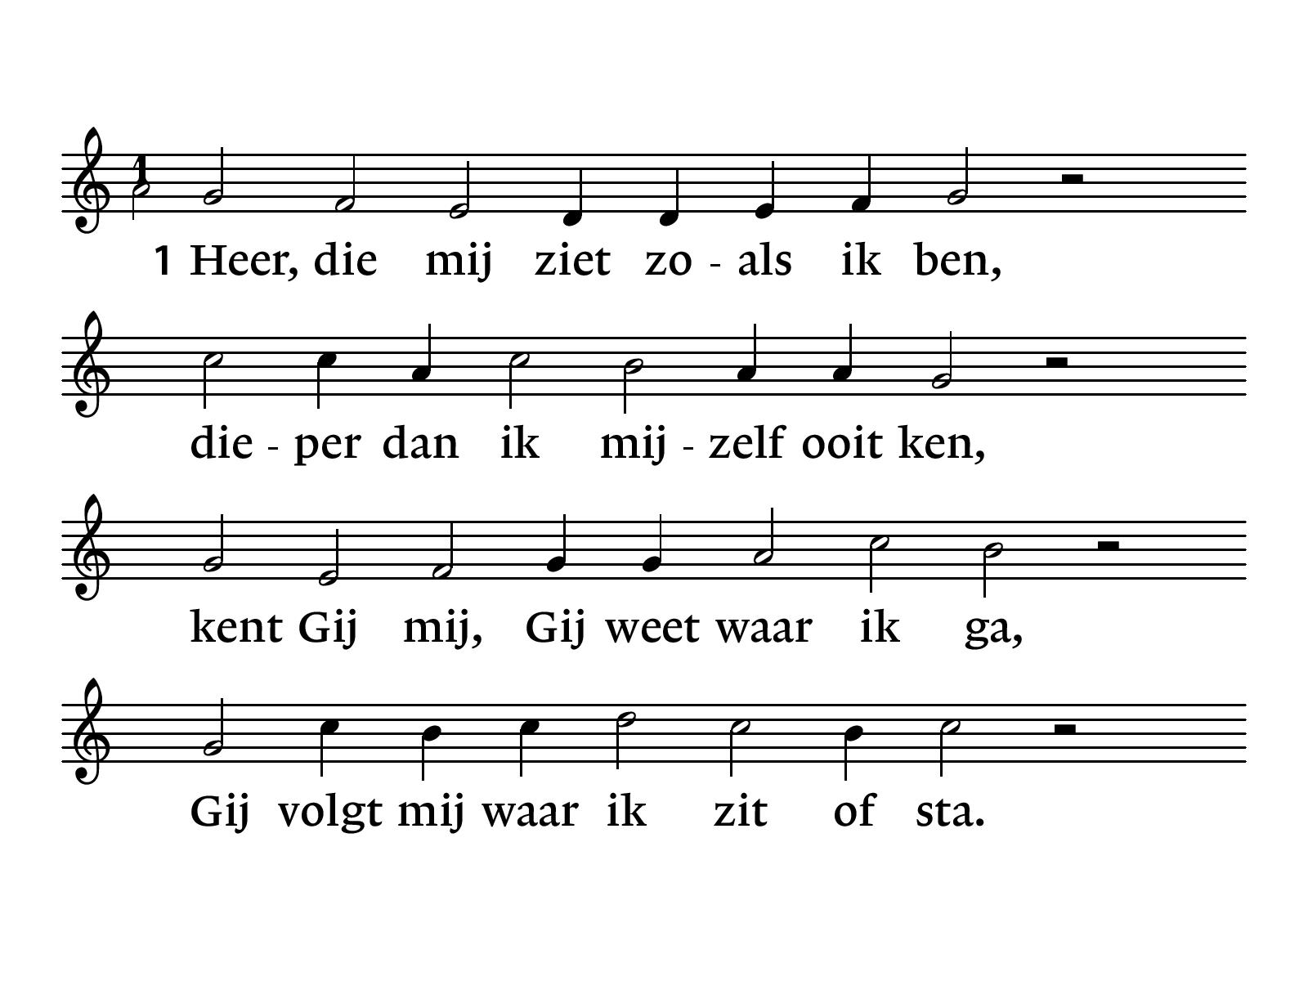
Nlb 139

Slide 15
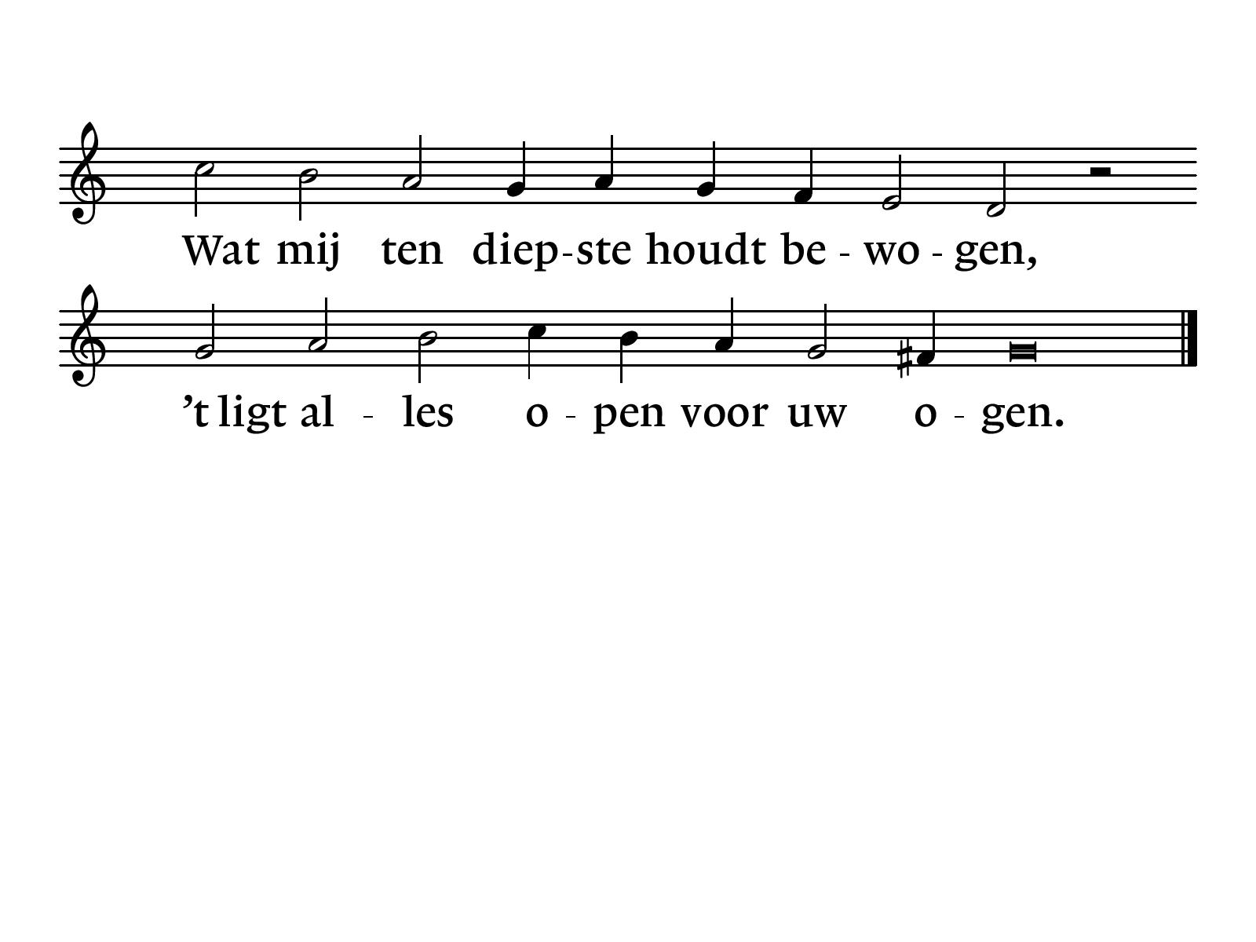

Slide 16
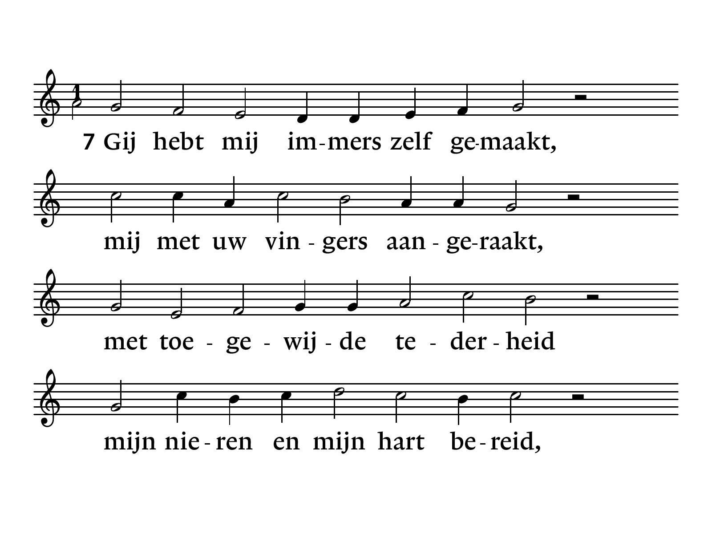

Slide 17
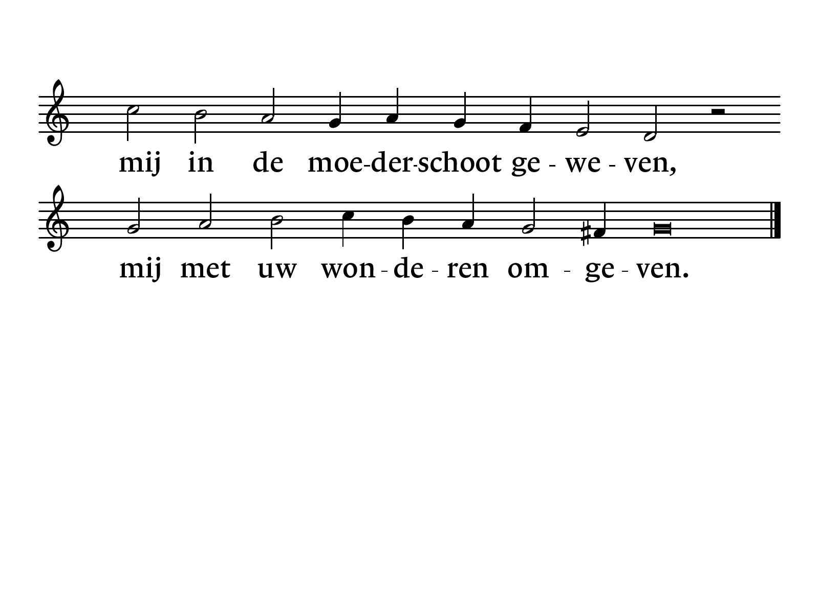

Slide 18
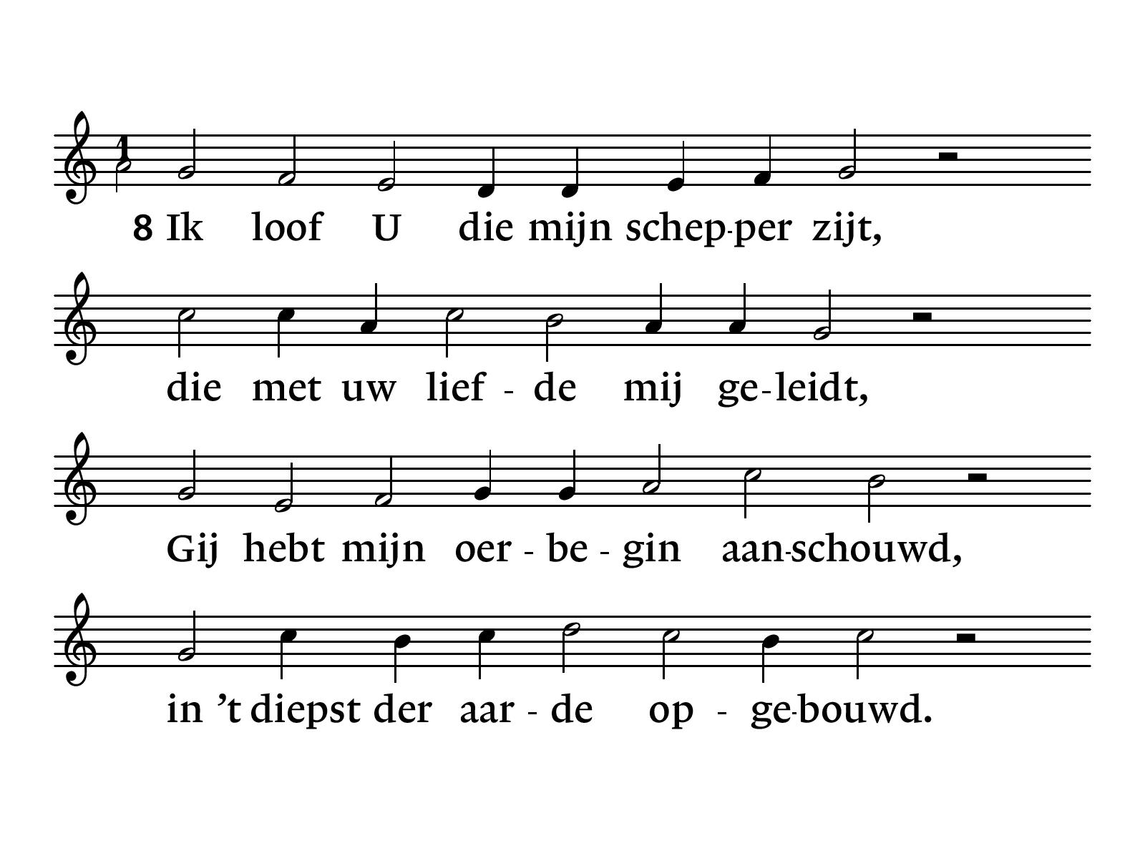

Slide 19
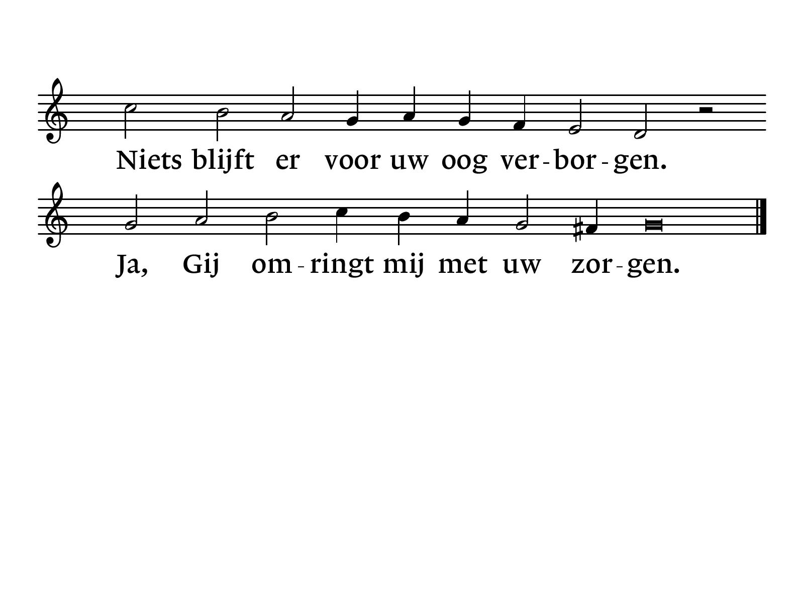

Slide 20
Stilte

Slide 21
Bemoediging en Groet

Slide 22
Inleiding op de dienst

Slide 23
Zingen lied 858: 1, 2, 3, 4
Vernieuw in ons, o God

Slide 24
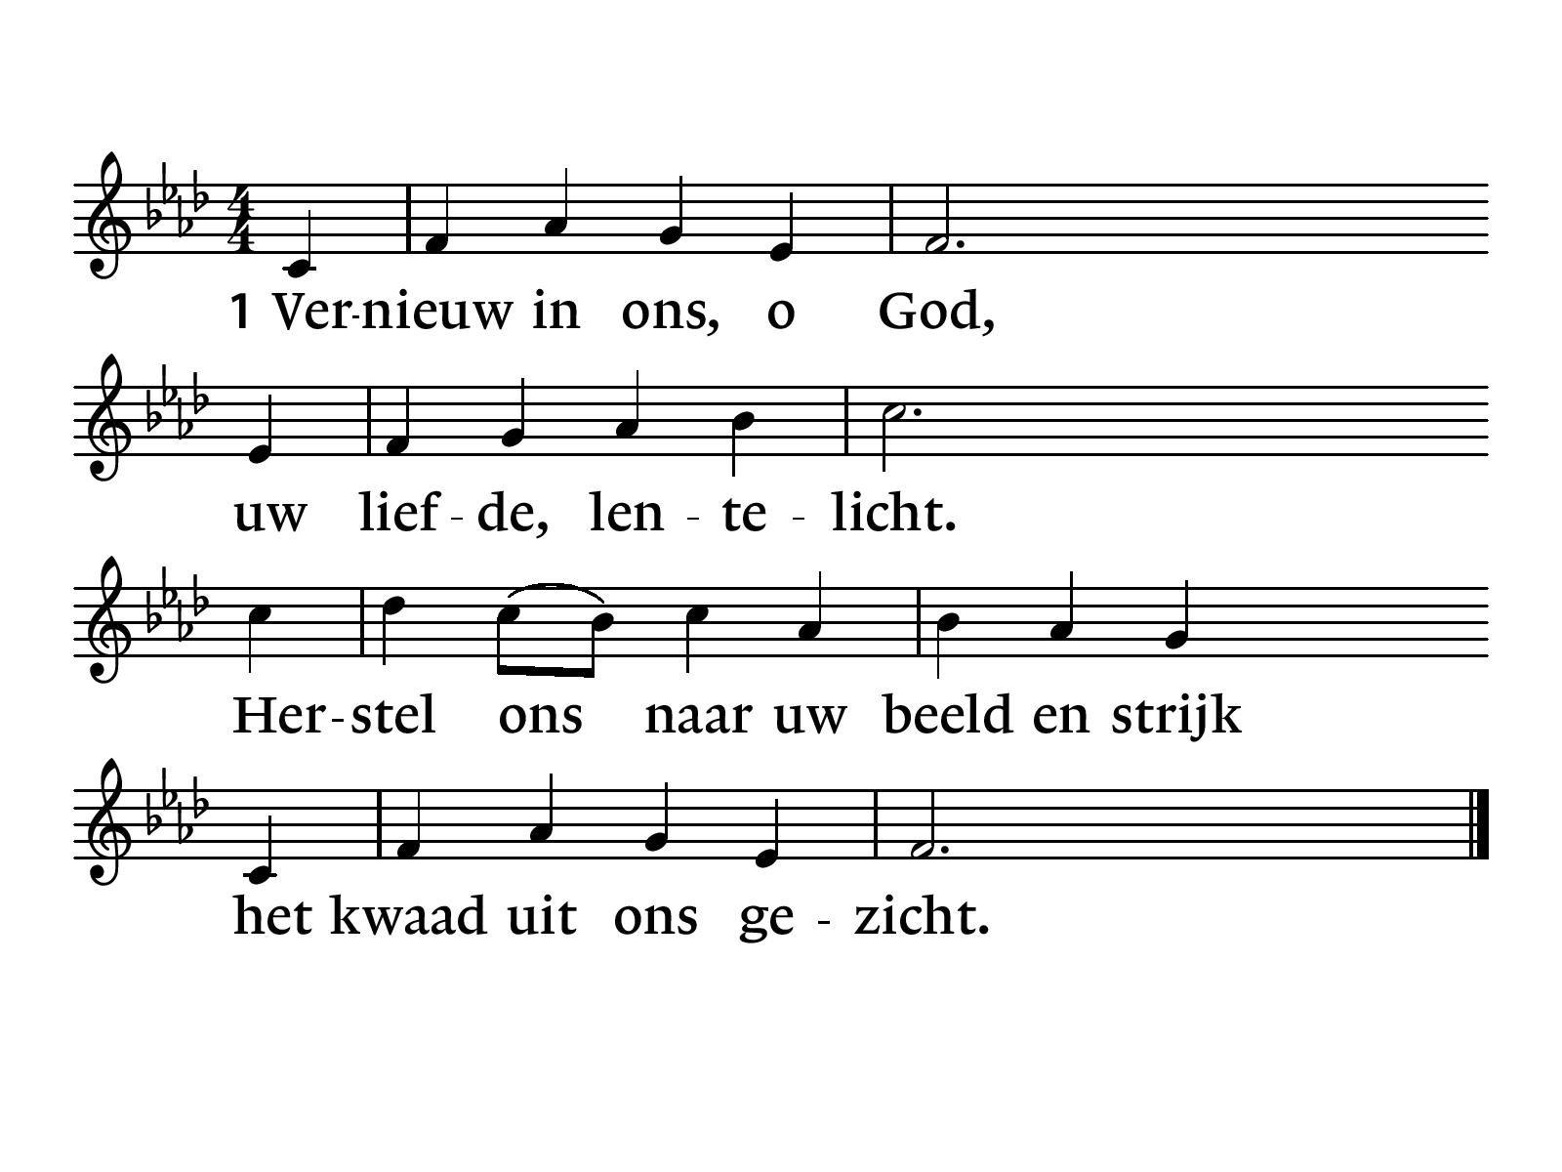
NLB 858

Slide 25
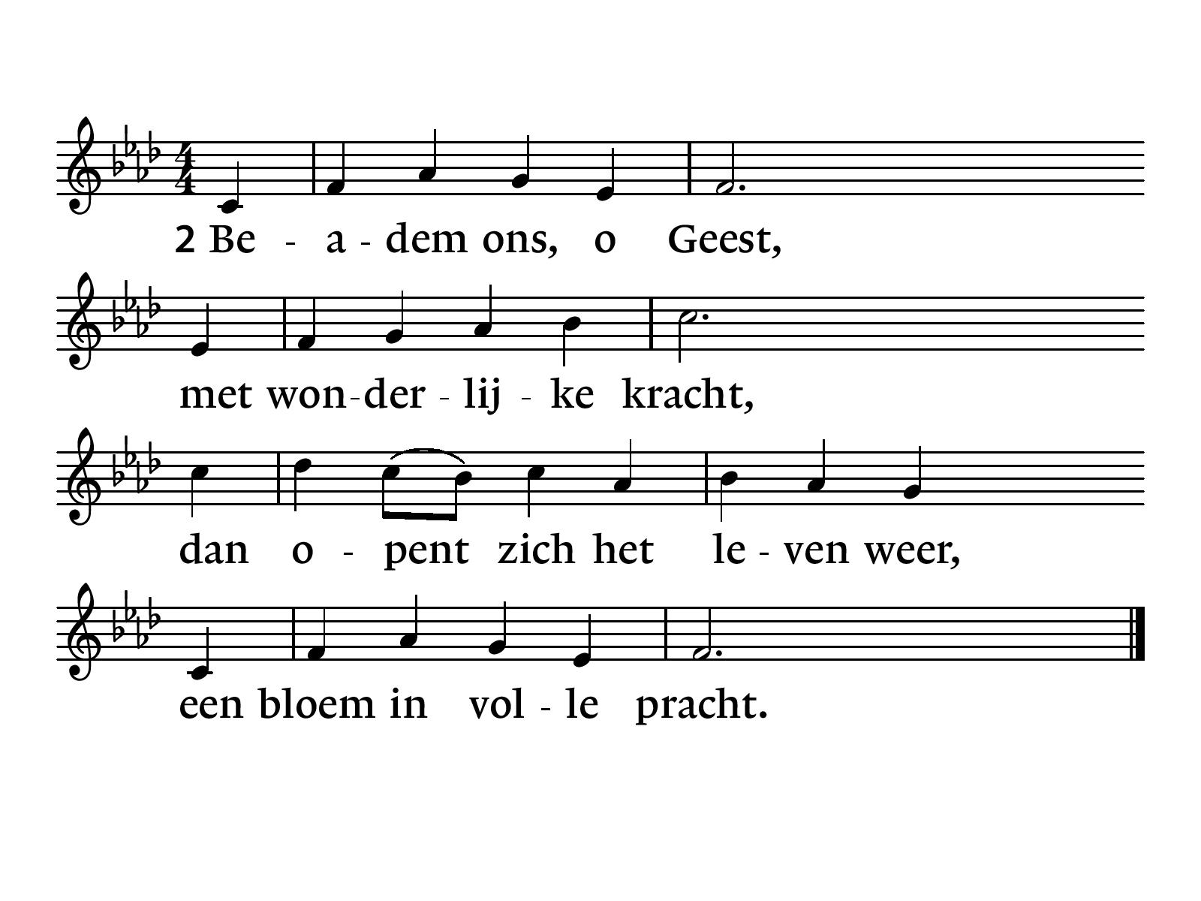

Slide 26
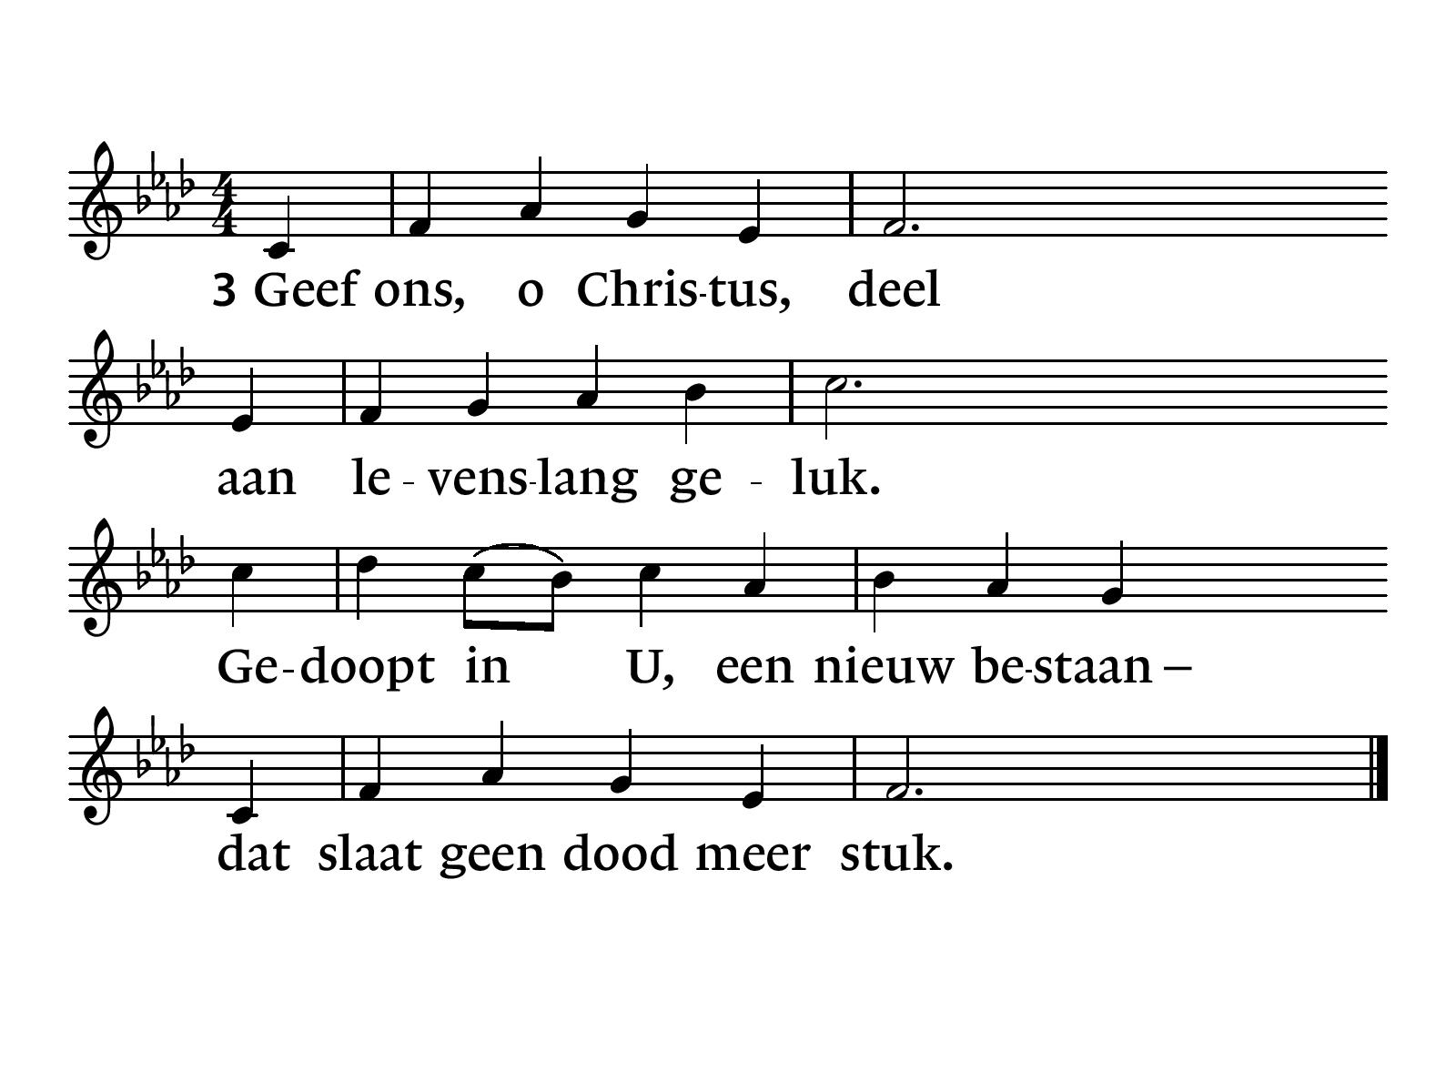

Slide 27
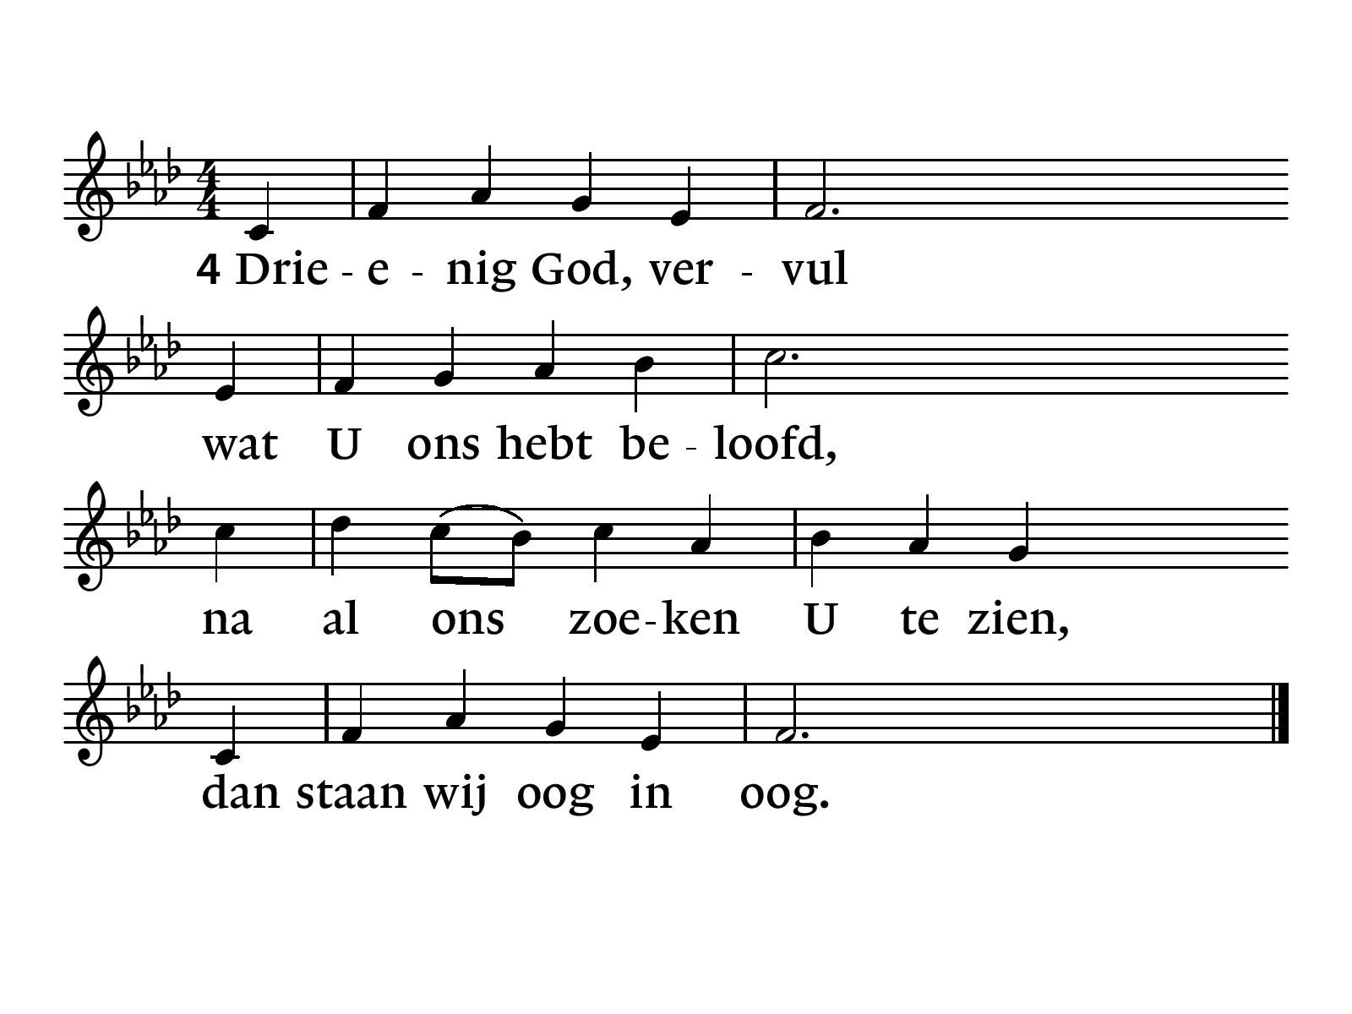

Slide 28
Gebodslezing (Exodus 20)

Slide 29
Gebed om ontferming/kyriegebed

Slide 30
Zingen Glorialied Opwekking 277
Machtig God, sterke rots

Slide 31
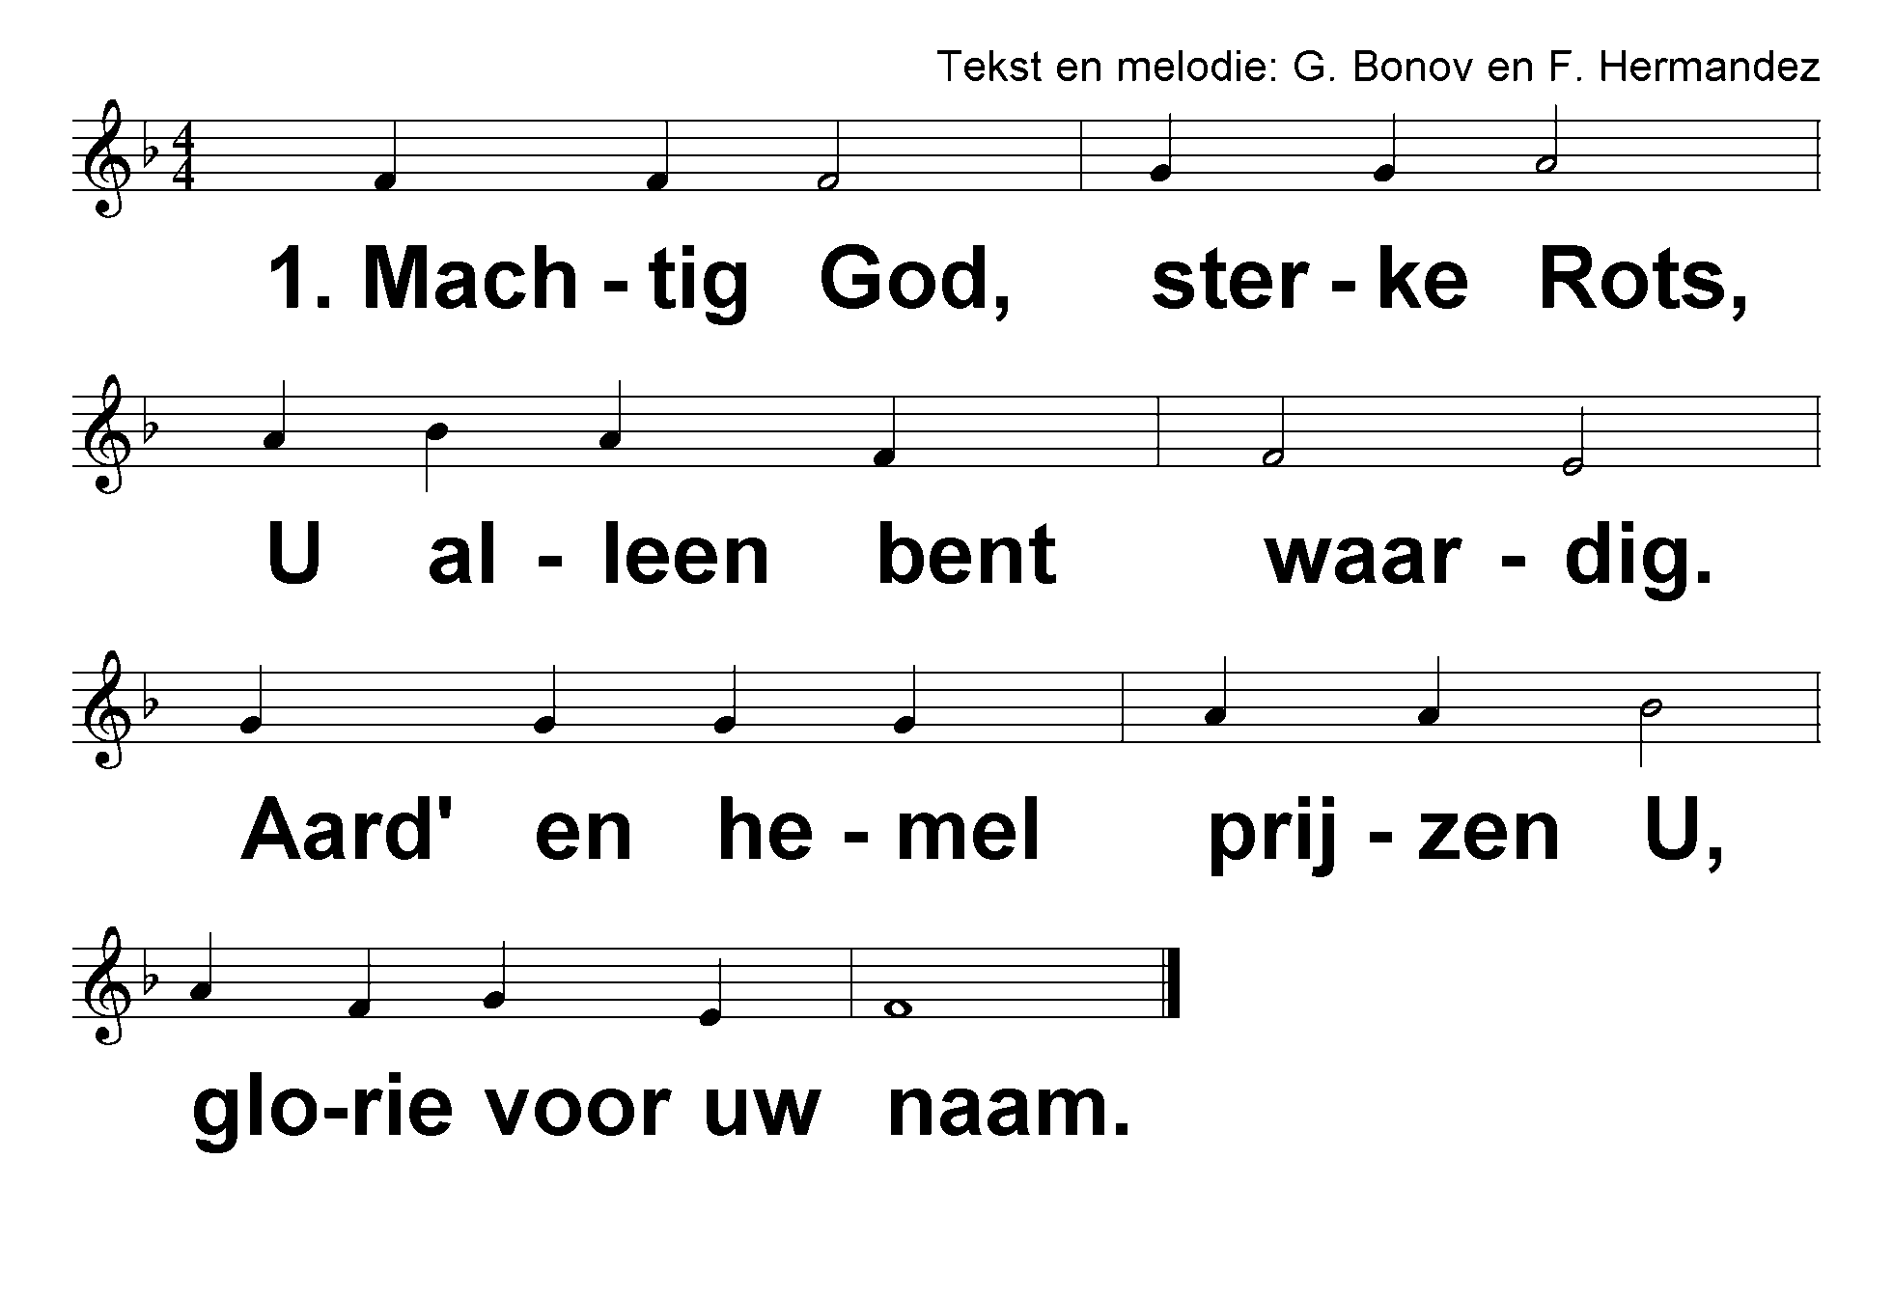
Opwekking 277 Machtig God, sterke Rots

Slide 32
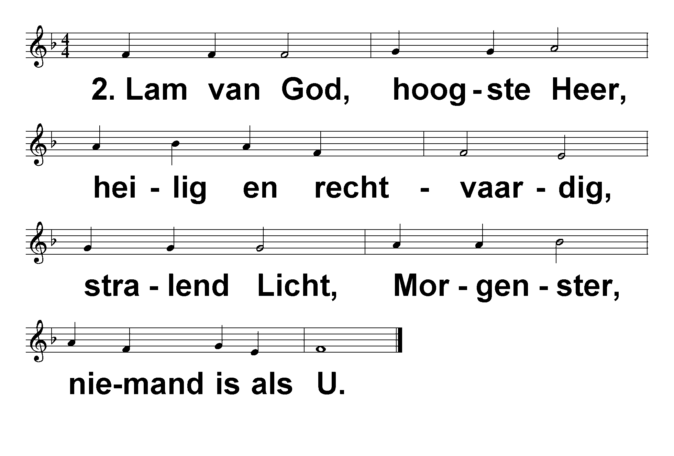

Slide 33
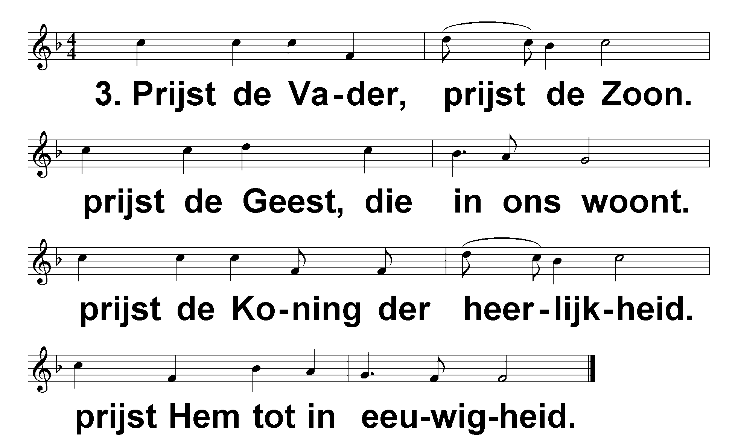
©Omnion Music/Universal Songs (met toestemming van CCLicentie)
Oorspr. titel: Praise Anthem Vertaling: R.Zuiderveld en P.Katipana

Slide 34
Dienst van het Woord

Slide 35
Gebed bij de opening van de Bijbel

Slide 36
Opstap voor kinderen en gemeente

Slide 37
Kinderen gaan naar de kindernevendienst

Slide 38
Schriftlezing: Genesis 1-1 – 2:3

Slide 39
Zingen Lied 984: 1,2,4 en 5
Gezegend die de wereld schept

Slide 40
₁In het begin schiep God de hemel en de aarde. ₂De aarde was nog woest en doods, en duisternis lag over de oervloed, maar Gods geest zweefde over het water.
₃God zei: ‘Er moet licht komen,’ en er was licht. ₄God zag dat het licht goed was, en hij scheidde het licht van de duisternis; ₅het licht noemde hij dag, de duisternis noemde hij nacht. Het werd avond en het werd morgen. De eerste dag.

Slide 41
₆God zei: ‘Er moet midden in het water een gewelf komen dat de watermassa’s van elkaar scheidt.’ ₇En zo gebeurde het. God maakte het gewelf en scheidde het water onder het gewelf van het water erboven. ₈Hij noemde het gewelf hemel. Het werd avond en het werd morgen. De tweede dag.
₉God zei: ‘Het water onder de hemel moet naar één plaats stromen, zodat er droog land verschijnt.’ En zo gebeurde het. ₁₀Het droge noemde hij aarde, het samengestroomde water noemde hij zee. En God zag dat het goed was.

Slide 42
₁₁God zei: ‘Overal op aarde moet jong groen ontkiemen: zaadvormende planten en allerlei bomen die vruchten dragen met zaad erin.’ En zo gebeurde het. ₁₂De aarde bracht jong groen voort: allerlei zaadvormende planten en allerlei bomen die vruchten droegen met zaad erin. En God zag dat het goed was. ₁₃Het werd avond en het werd morgen. De derde dag.

Slide 43
₁₄God zei: ‘Er moeten lichten aan het hemelgewelf komen om de dag te scheiden van de nacht. Ze moeten de seizoenen aangeven en de dagen en de jaren, ₁₅en ze moeten dienen als lampen aan het hemelgewelf, om licht te geven op de aarde.’ En zo gebeurde het. ₁₆God maakte de twee grote lichten, het grootste om over de dag te heersen, het kleinere om over de nacht te heersen, en ook de sterren.

Slide 44
₁₇Hij plaatste ze aan het hemelgewelf om licht te geven op de aarde, ₁₈om te heersen over de dag en de nacht en om het licht te scheiden van de duisternis. En God zag dat het goed was. ₁₉Het werd avond en het werd morgen. De vierde dag.
₂₀God zei: ‘Het water moet wemelen van levende wezens, en boven de aarde, langs het hemelgewelf, moeten vogels vliegen.’

Slide 45
₂₁En hij schiep de grote zeemonsters en alle soorten levende wezens waarvan het water wemelt en krioelt, en ook alles wat vleugels heeft. En God zag dat het goed was. ₂₂God zegende ze met de woorden: ‘Wees vruchtbaar en word talrijk en vul het water van de zee. En ook de vogels moeten talrijk worden, overal op aarde.’ ₂₃Het werd avond en het werd morgen. De vijfde dag.

Slide 46
₂₄God zei: ‘De aarde moet allerlei levende wezens voortbrengen: vee, kruipende dieren en wilde dieren.’ En zo gebeurde het. ₂₅God maakte alle soorten in het wild levende dieren, al het vee en alles wat op de aardbodem rondkruipt. En God zag dat het goed was.

Slide 47
₂₆God zei: ‘Laten wij mensen maken die ons evenbeeld zijn, die op ons lijken; zij moeten heerschappij voeren over de vissen van de zee en de vogels van de hemel, over het vee, over de hele aarde en over alles wat daarop rondkruipt.’ ₂₇God schiep de mens als zijn evenbeeld, als evenbeeld van God schiep hij hem, mannelijk en vrouwelijk schiep hij de mensen.

Slide 48
₂₈Hij zegende hen en zei tegen hen: ‘Wees vruchtbaar en word talrijk, bevolk de aarde en breng haar onder je gezag: heers over de vissen van de zee, over de vogels van de hemel en over alle dieren die op de aarde rondkruipen.’ ₂₉Ook zei God: ‘Hierbij geef ik jullie alle zaaddragende planten en alle vruchtbomen op de aarde; dat zal jullie voedsel zijn.

Slide 49
₃₀Aan de dieren die in het wild leven, aan de vogels van de hemel en aan de levende wezens die op de aarde rondkruipen, geef ik de groene planten tot voedsel.’ En zo gebeurde het. ₃₁God keek naar alles wat hij had gemaakt en zag dat het zeer goed was. Het werd avond en het werd morgen. De zesde dag.

Slide 50
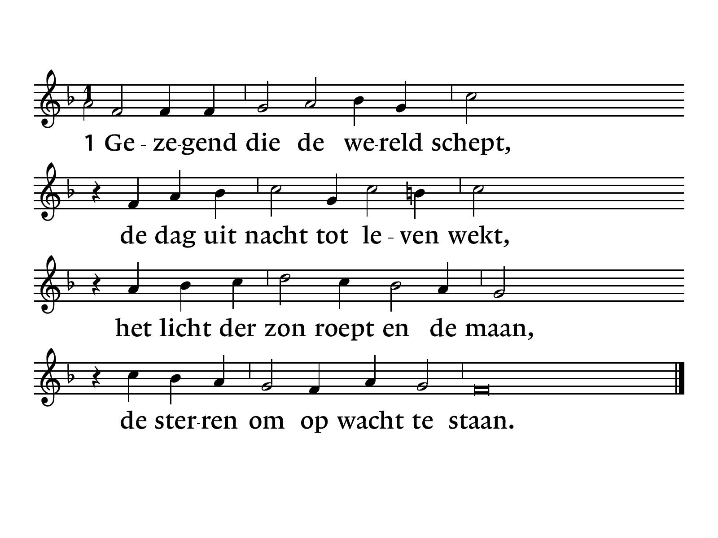
NLB 984

Slide 51
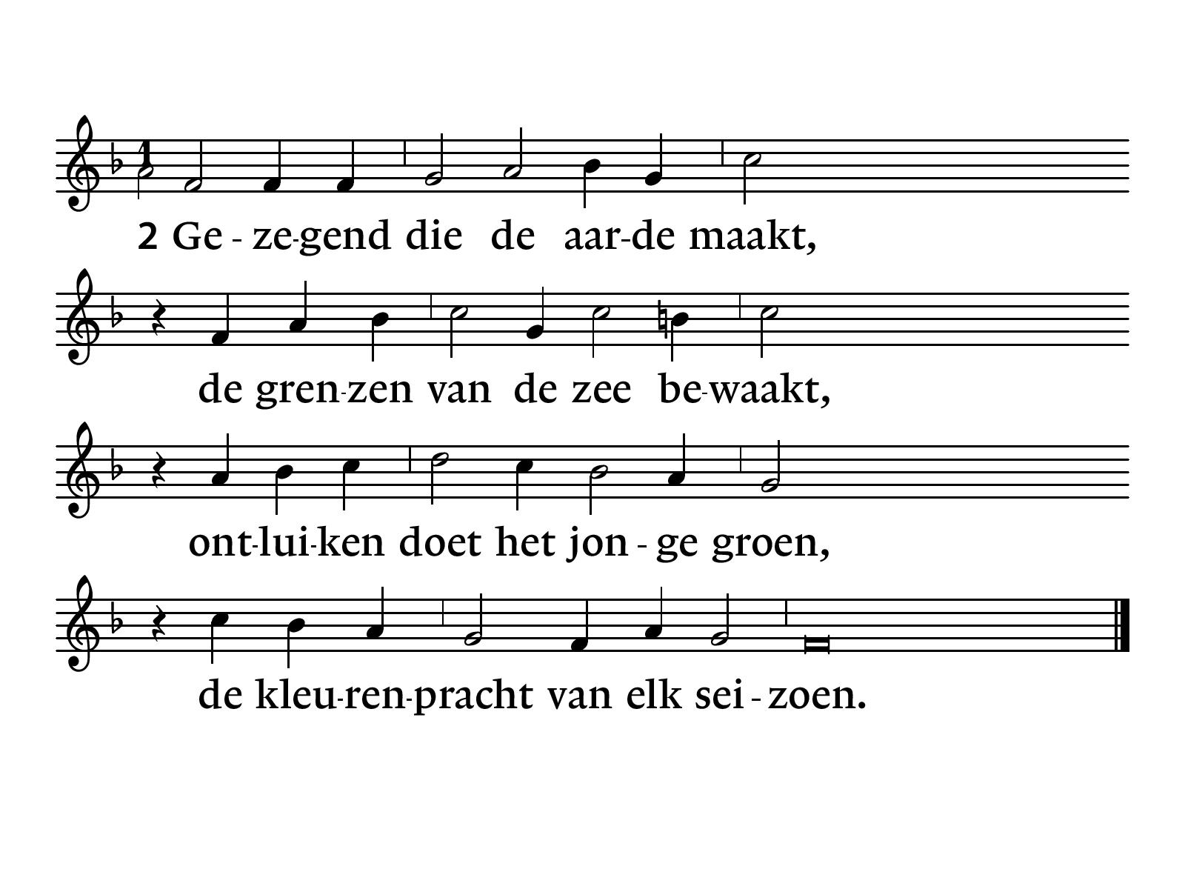

Slide 52
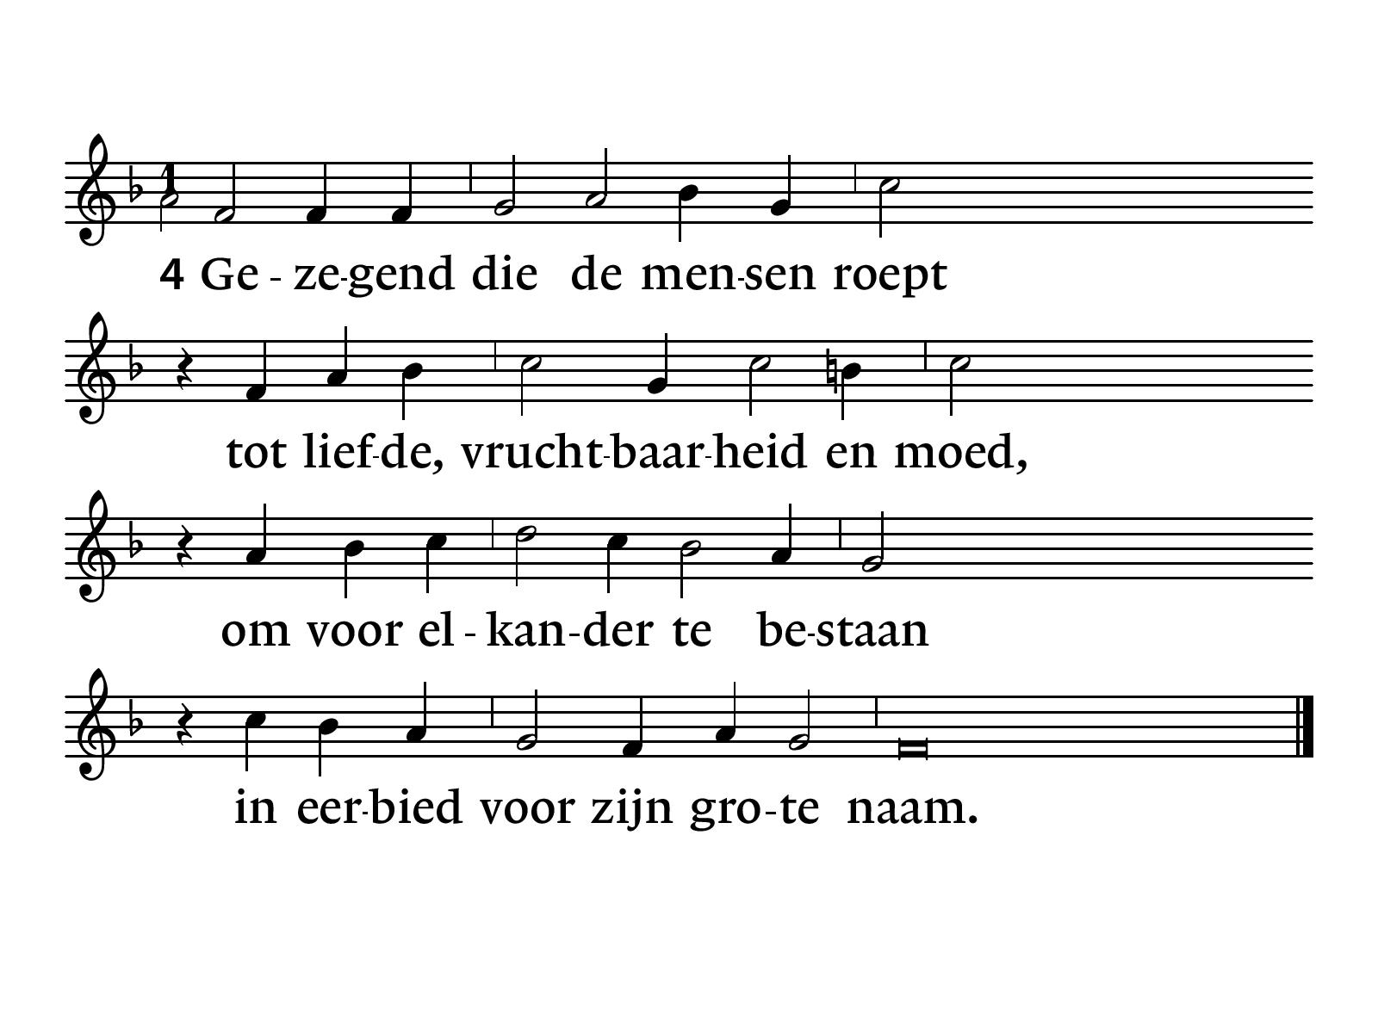

Slide 53
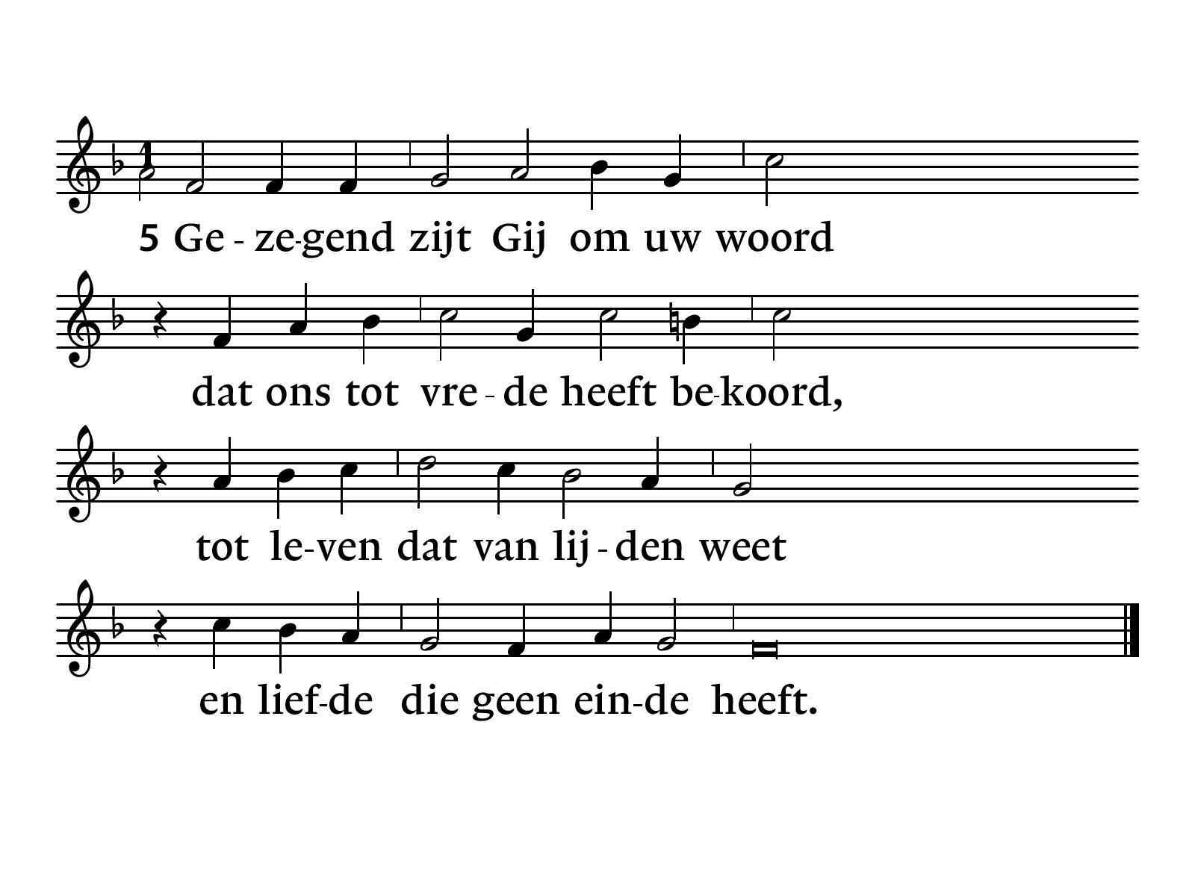

Slide 54
Schriftlezing: Lucas 20: 20-26

Slide 55
₂₀Ze hielden hem echter in de gaten en stuurden er spionnen op uit die zich als rechtvaardigen moesten voordoen, in de hoop hem op een onwettige uitspraak te betrappen, zodat ze hem konden uitleveren aan de overheid, aan het gezag van de prefect. ₂

Slide 56
₂₁Ze vroegen hem het volgende: ‘Meester, we weten dat wat u zegt en leert juist is en dat u spreekt zonder aanzien des persoons, en dat u in alle oprechtheid onderricht geeft over de weg van God. ₂₂Welnu, is het toegestaan belasting te betalen aan de keizer of niet?’ ₂₃Maar Jezus doorzag hun sluwe opzet en antwoordde:

Slide 57
₂₄‘Laat mij eens een denarie zien. Van wie zijn de afbeelding en het opschrift op deze munt?’ ‘Van de keizer,’ antwoordden ze. ₂₅Daarop zei hij tegen hen: ‘Geef wat van de keizer is aan de keizer, en geef aan God wat God toebehoort.’

Slide 58
₂₆Ze slaagden er dus niet in om hem ten overstaan van het volk te betrappen op een onwettige uitspraak, en omdat ze geen raad wisten met zijn antwoord, deden ze er het zwijgen toe.

Slide 59
Zingen Lied 326: 1,2,5 en 6
Van ver van oudsher aangereikt

Slide 60
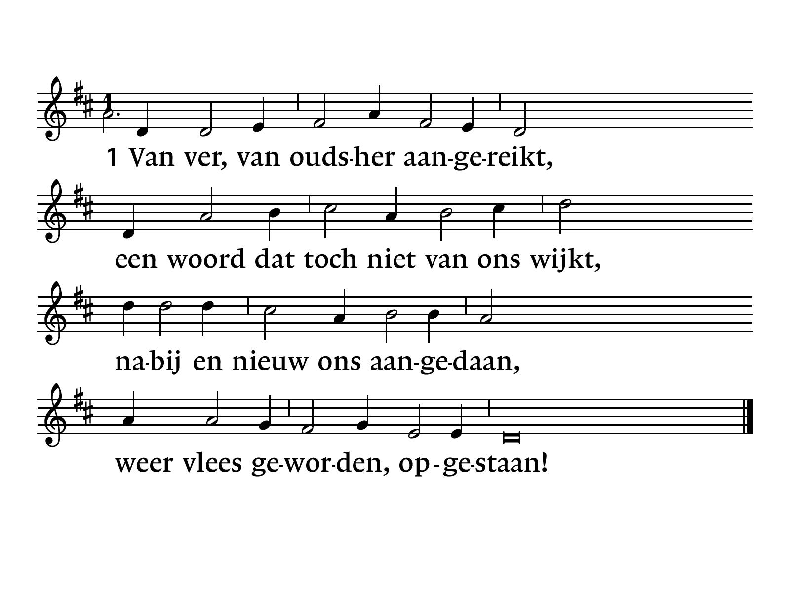
NLB 326

Slide 61
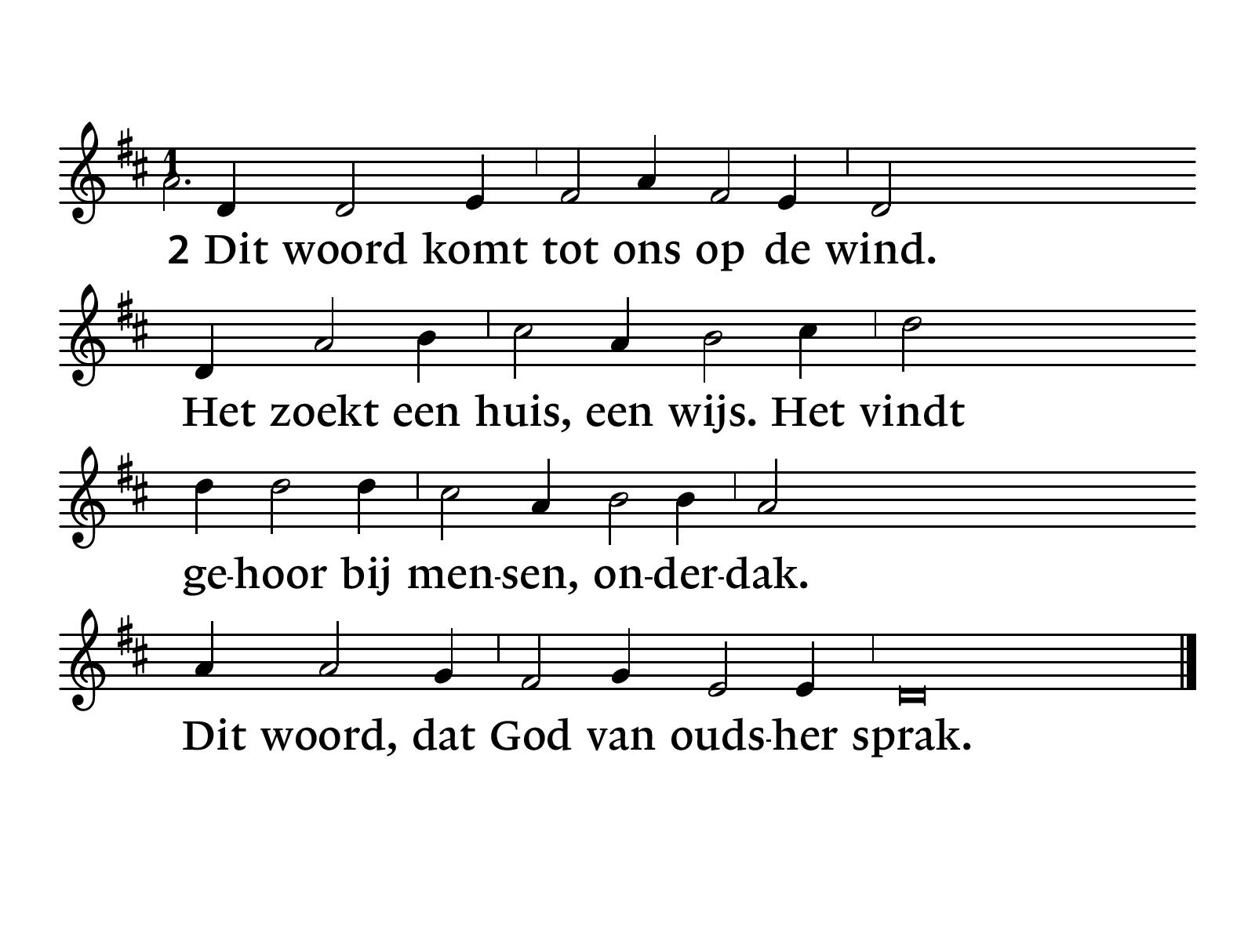

Slide 62
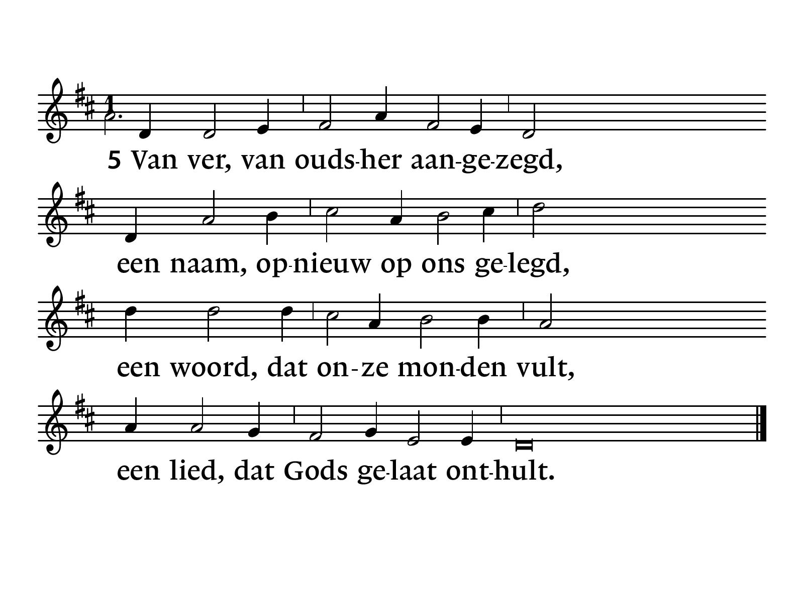

Slide 63
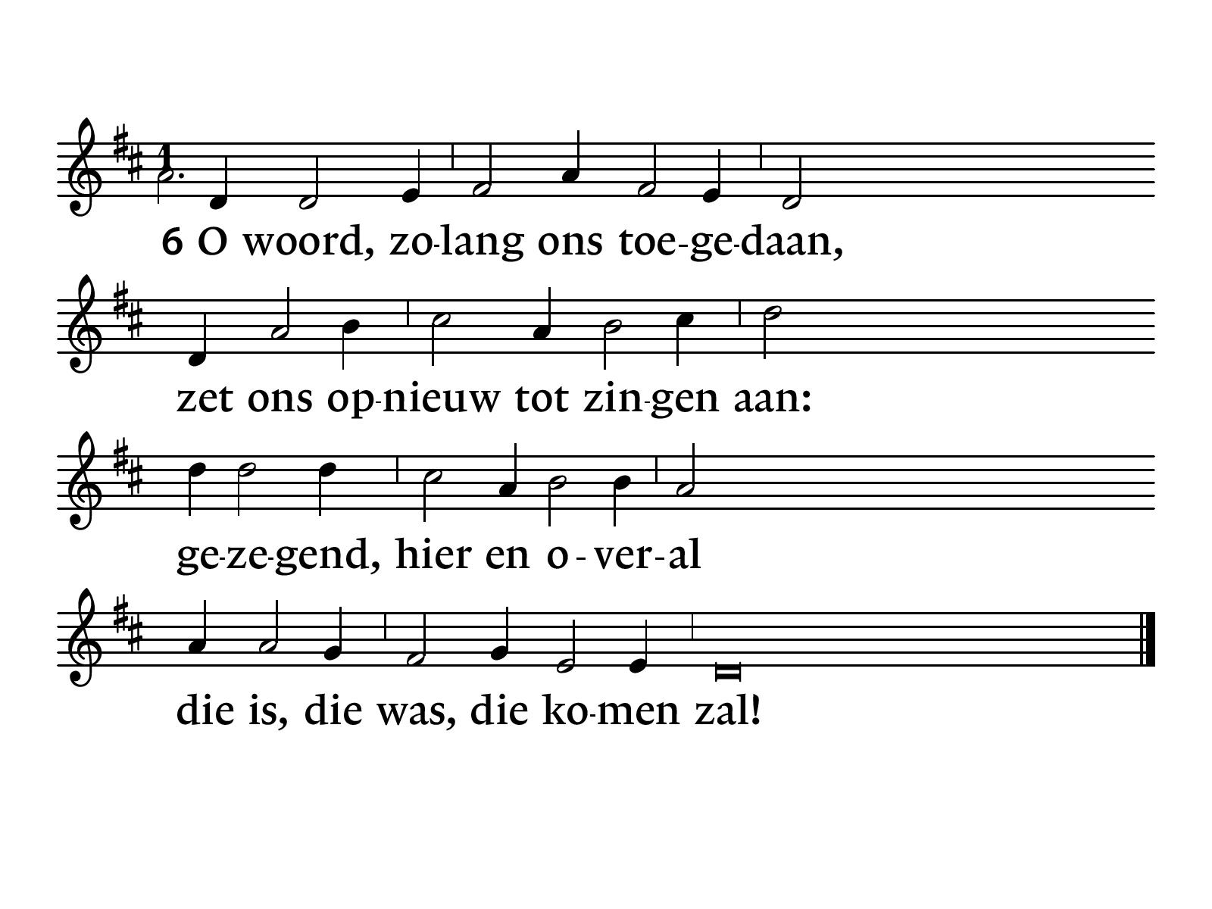

Slide 64
Overdenking

Slide 66
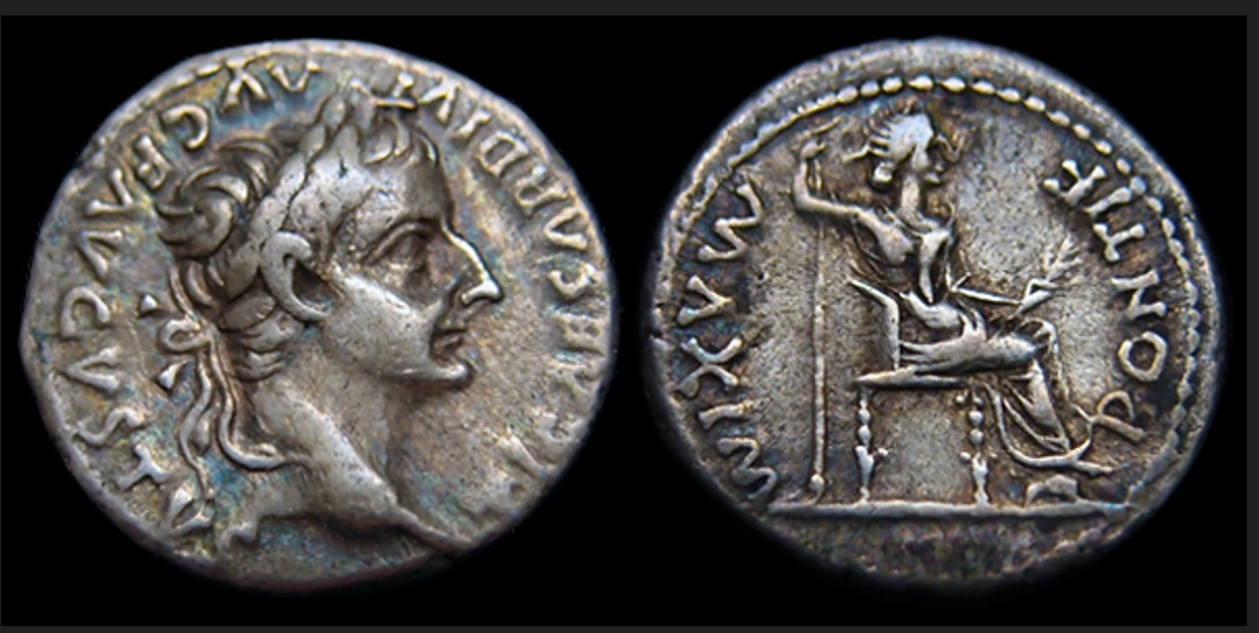

Slide 68
Zingen Lied 868: 1,3 en 5
Lof zij de Heer, de almachtige koning der ere

Slide 69
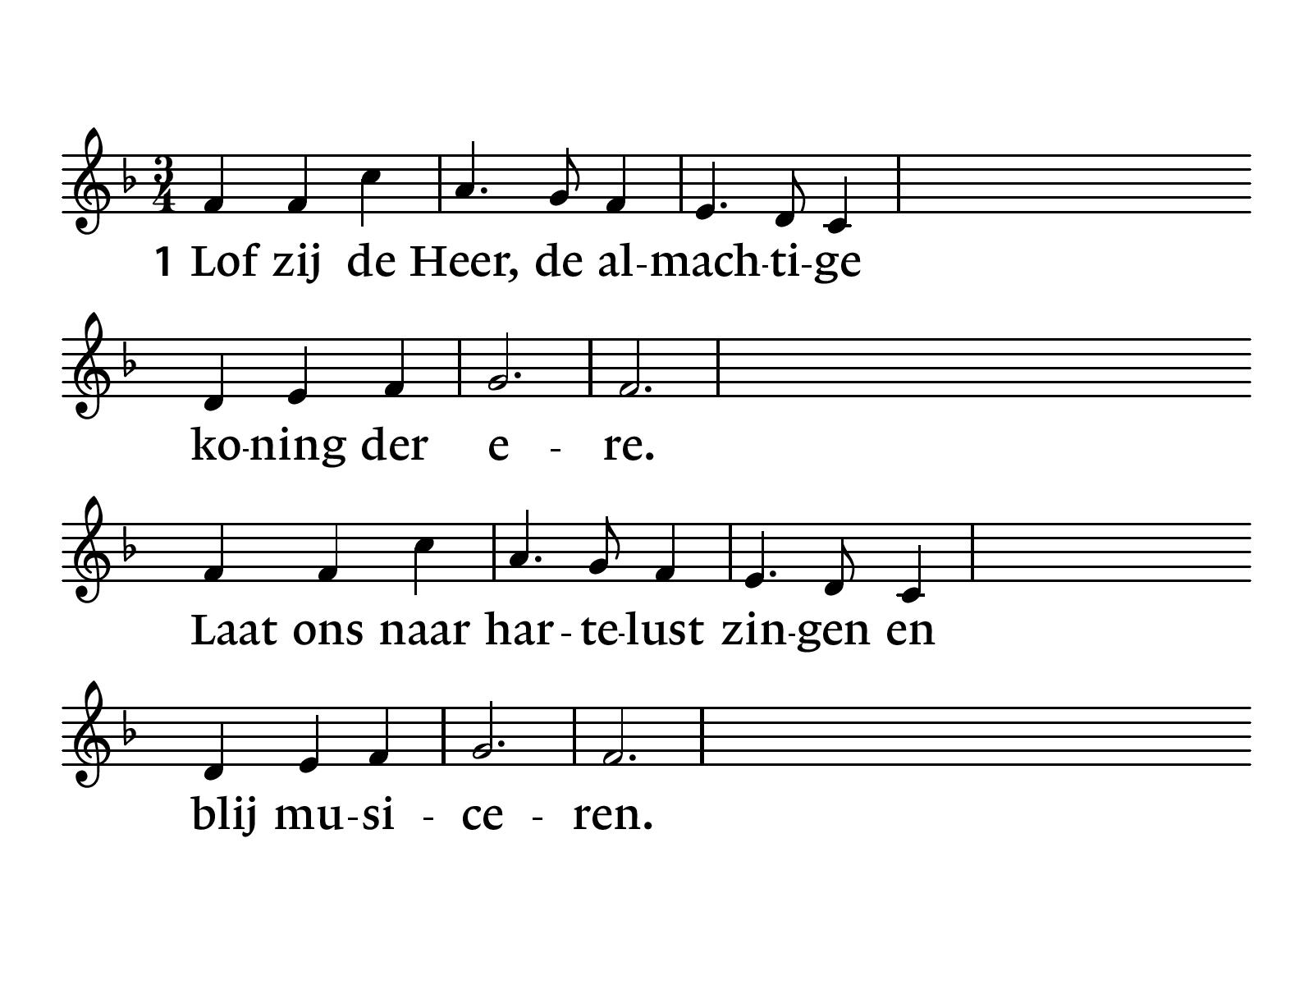
NLB 868

Slide 70
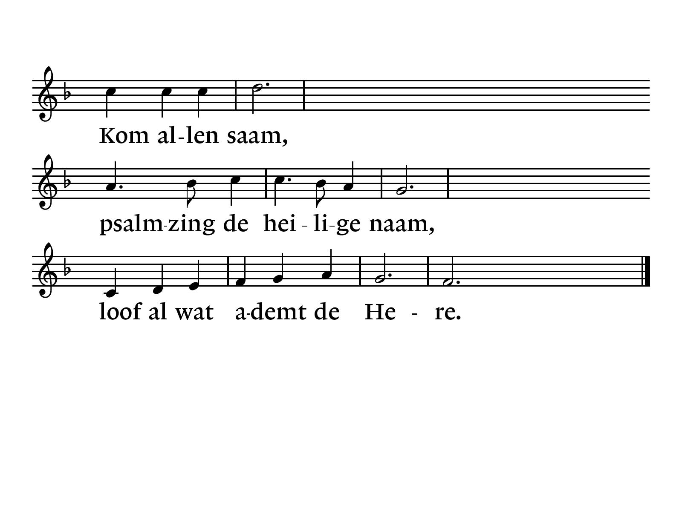

Slide 71
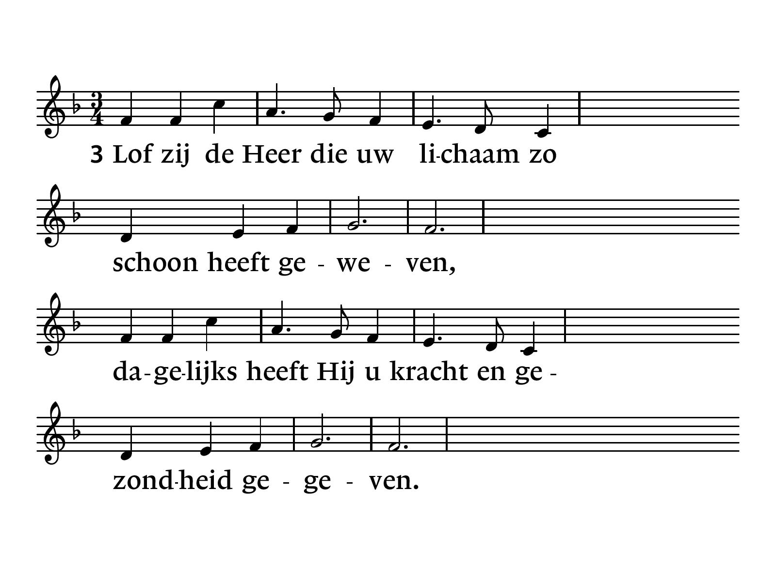

Slide 72
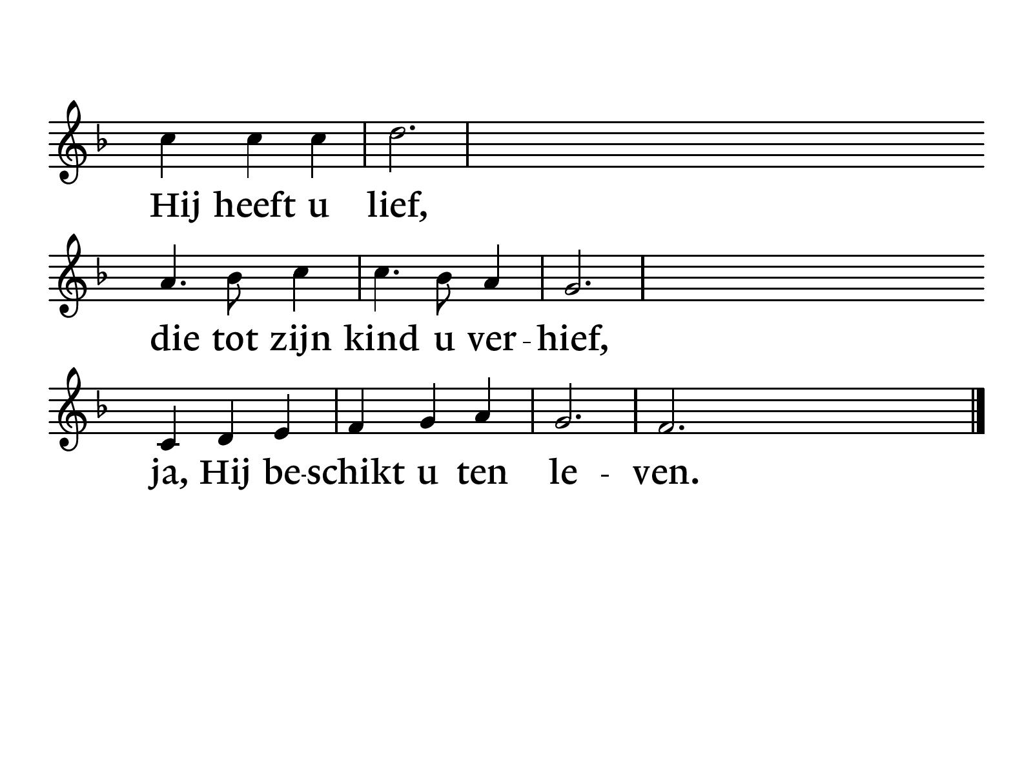

Slide 73
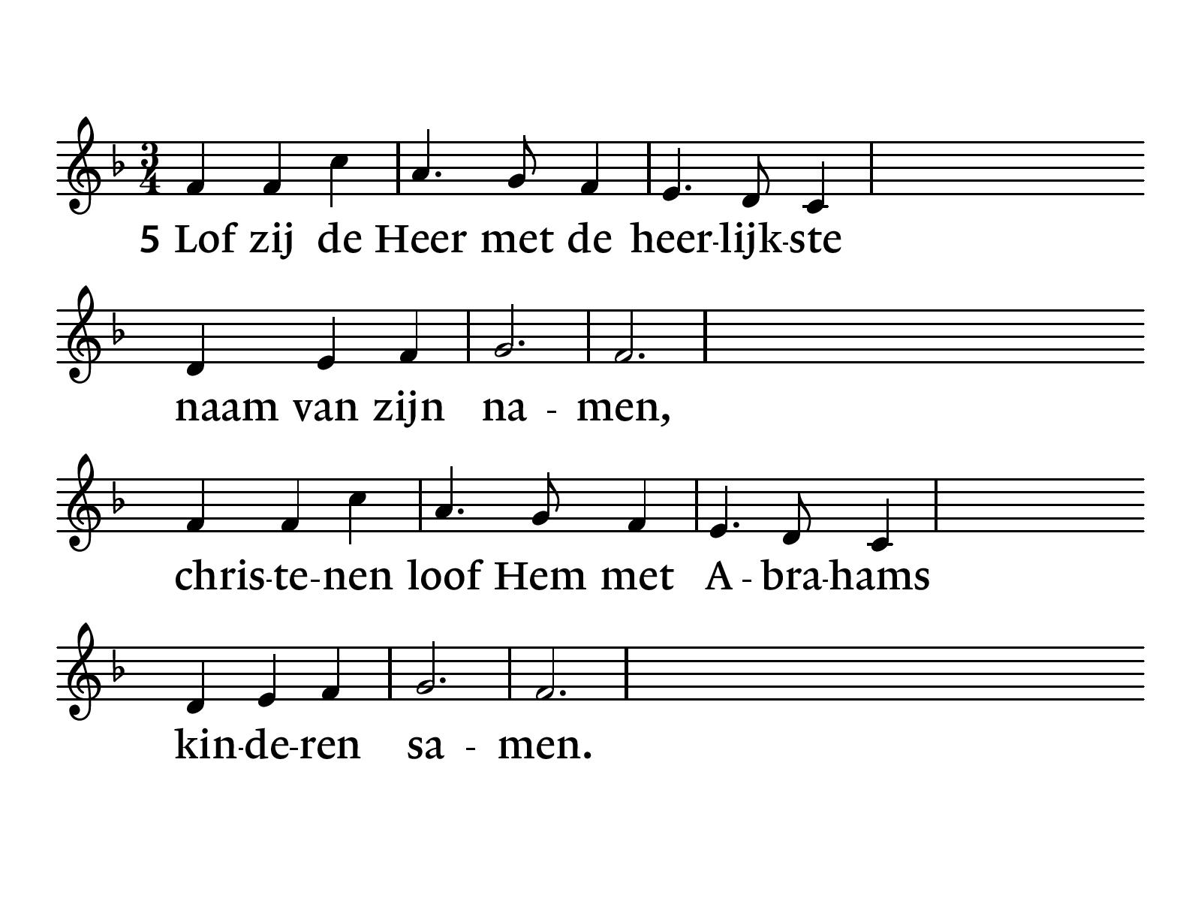

Slide 74
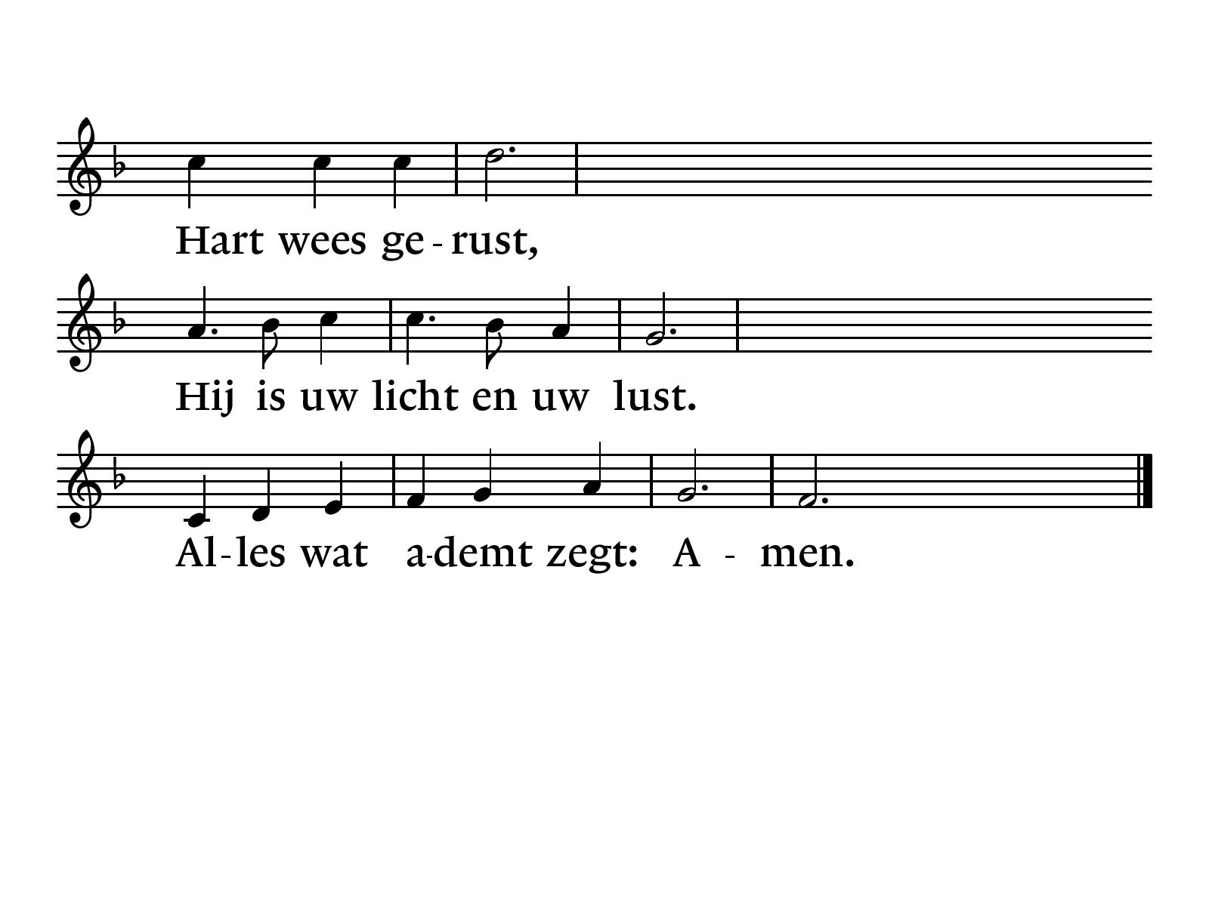

Slide 75
Kinderen komen terug in de kerk

Slide 76
Kinderlied Lied 33
Jesus’ love is very wonderful-
Zie hoe groot Jezus’ liefde is

Slide 77
KEE 33
Jesus’ love is very wonderful.
Jesus’ love is very wonderful.
Jesus’ love is very wonderful,
so wonderful love.

Slide 78
So high you can’t get over it,
So deep you can’t get under it.
So wide you can’t get a-round it.
Oh, wonderful love.

Slide 79
Zie hoe groot Jezus liefde is.
Zie hoe groot Jezus liefde is.
Zie hoe groot Jezus liefde is.
Zijn liefde is groot.

Slide 80
Zo hoog, je kunt er niet overheen,
zo diep, je kunt er niet onderdoor,
zo wijd, je kunt er niet omheen.
Zijn liefde is groot.

Slide 81
Dienst van het antwoord
Dankgebed, voorbeden, stil gebed, Onze Vader (gesproken)

Slide 82
Collecte zondag 11 – 05 - 2025
De collecte in deze dienst is bestemd voor de diaconie.
De collecte bij de uitgang is bestemd voor de instandhouding van de kerk.
Via de Scipio-app van de Mariakerk kunt u thuis of in de kerk ook geven.

Slide 84
Slotlied: 8a: 1,2,3,4,5 en 6
Heer, onze Heer, hoe heerlijk is Uw naam

Slide 85
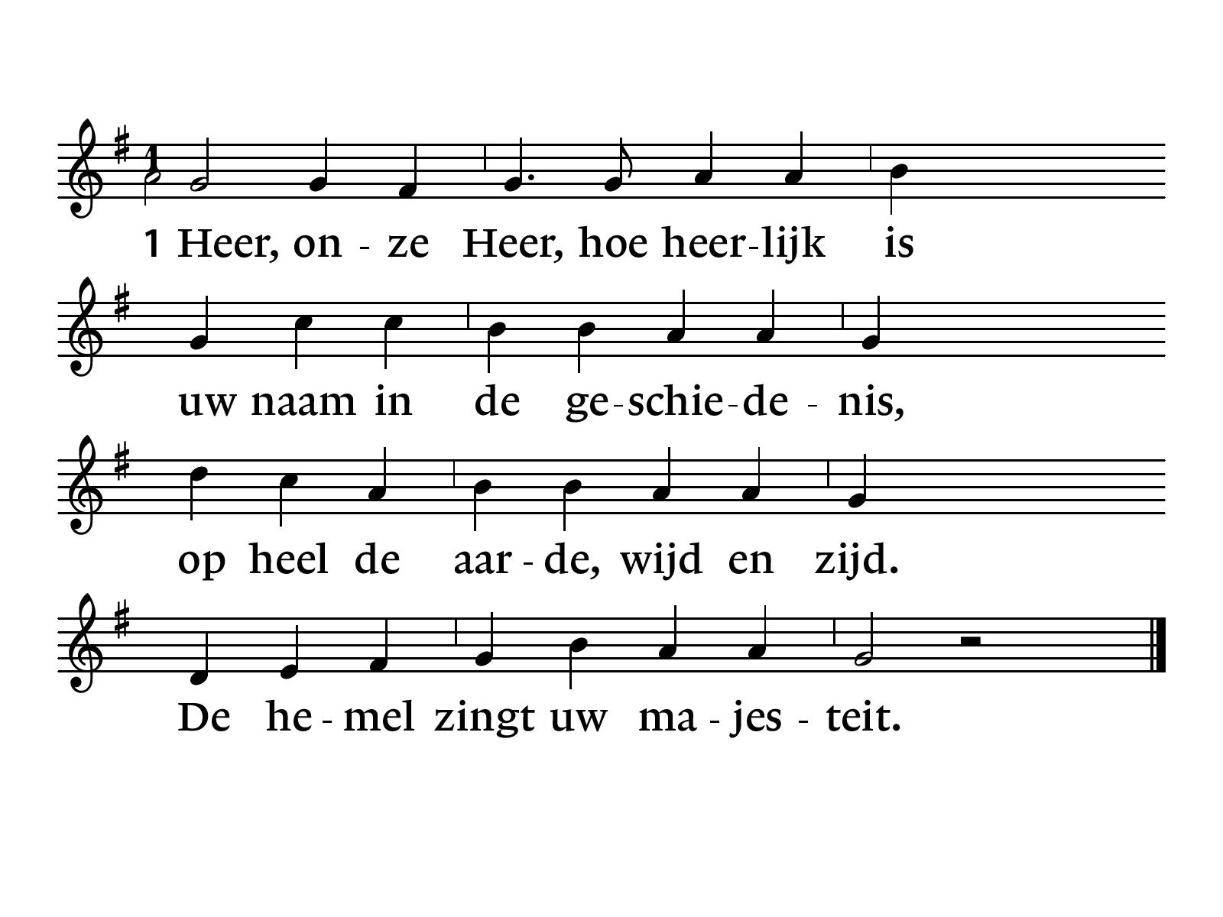
NLB 8a

Slide 86
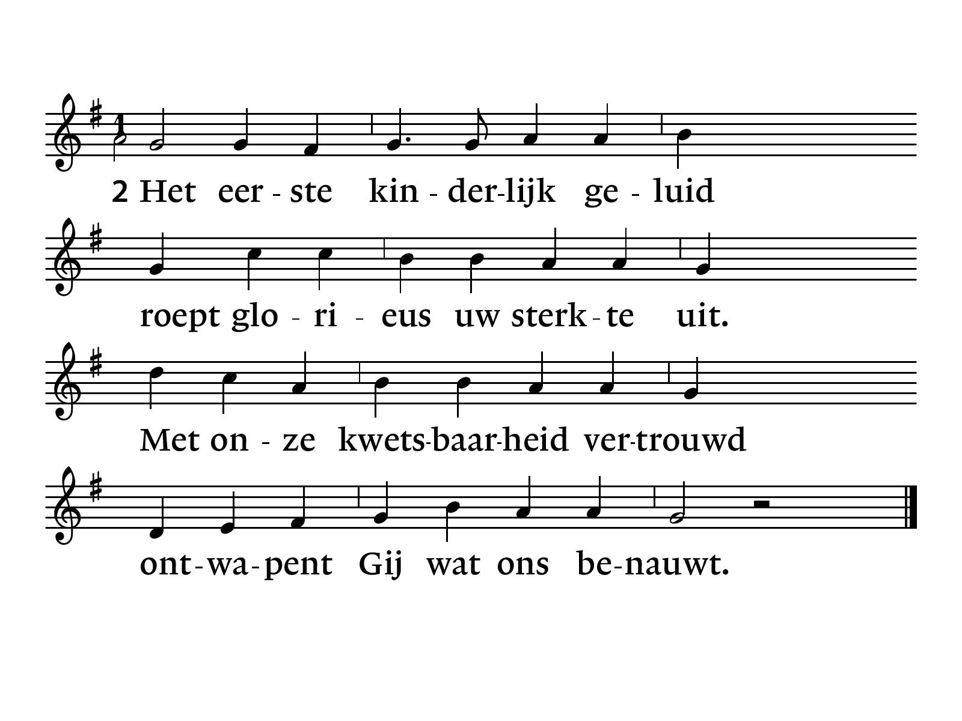

Slide 87
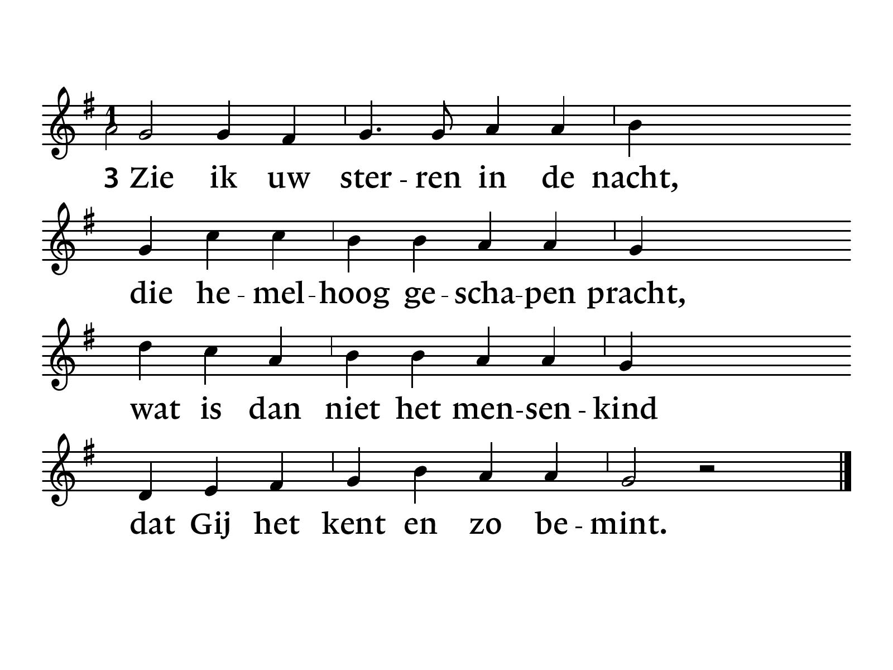

Slide 88
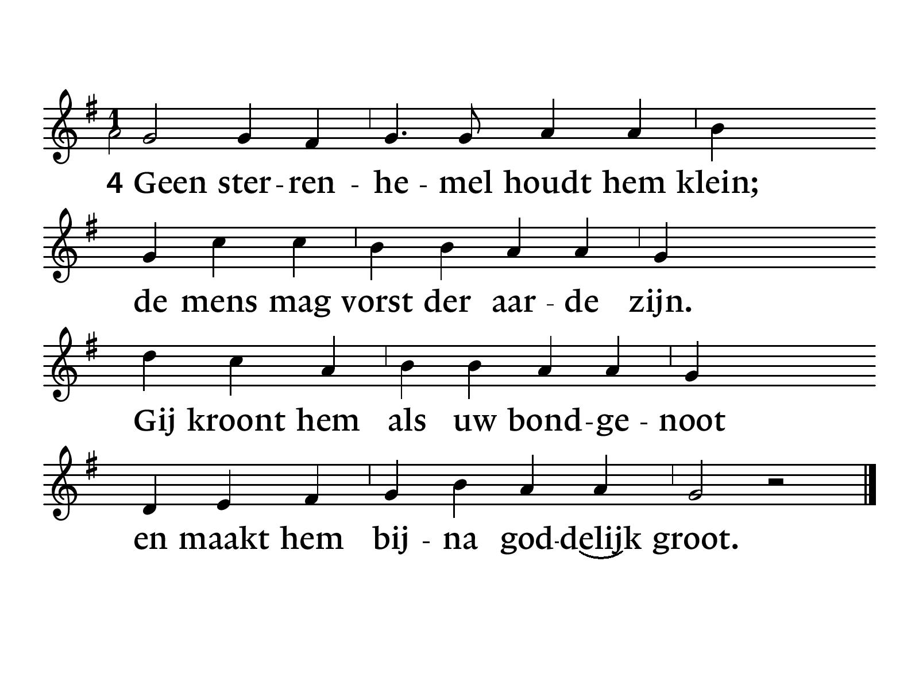

Slide 89
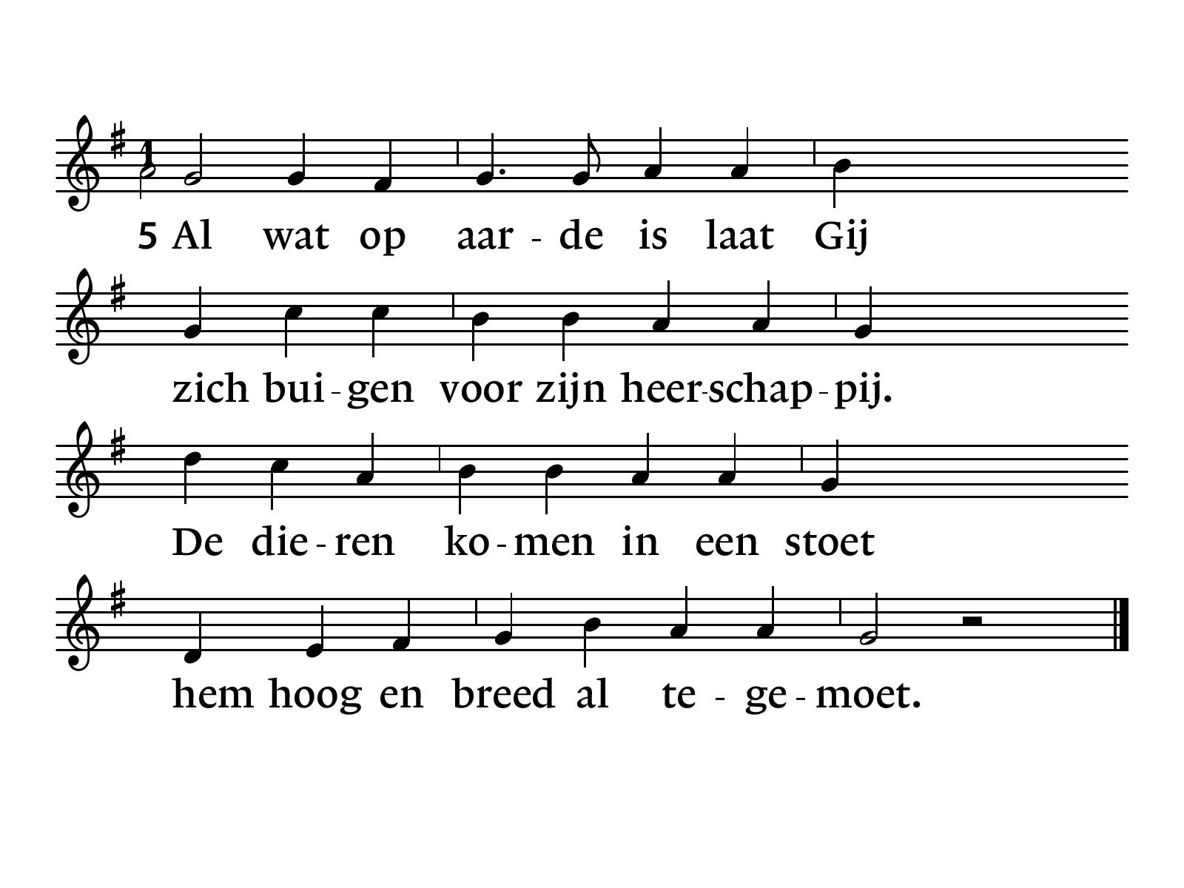

Slide 90
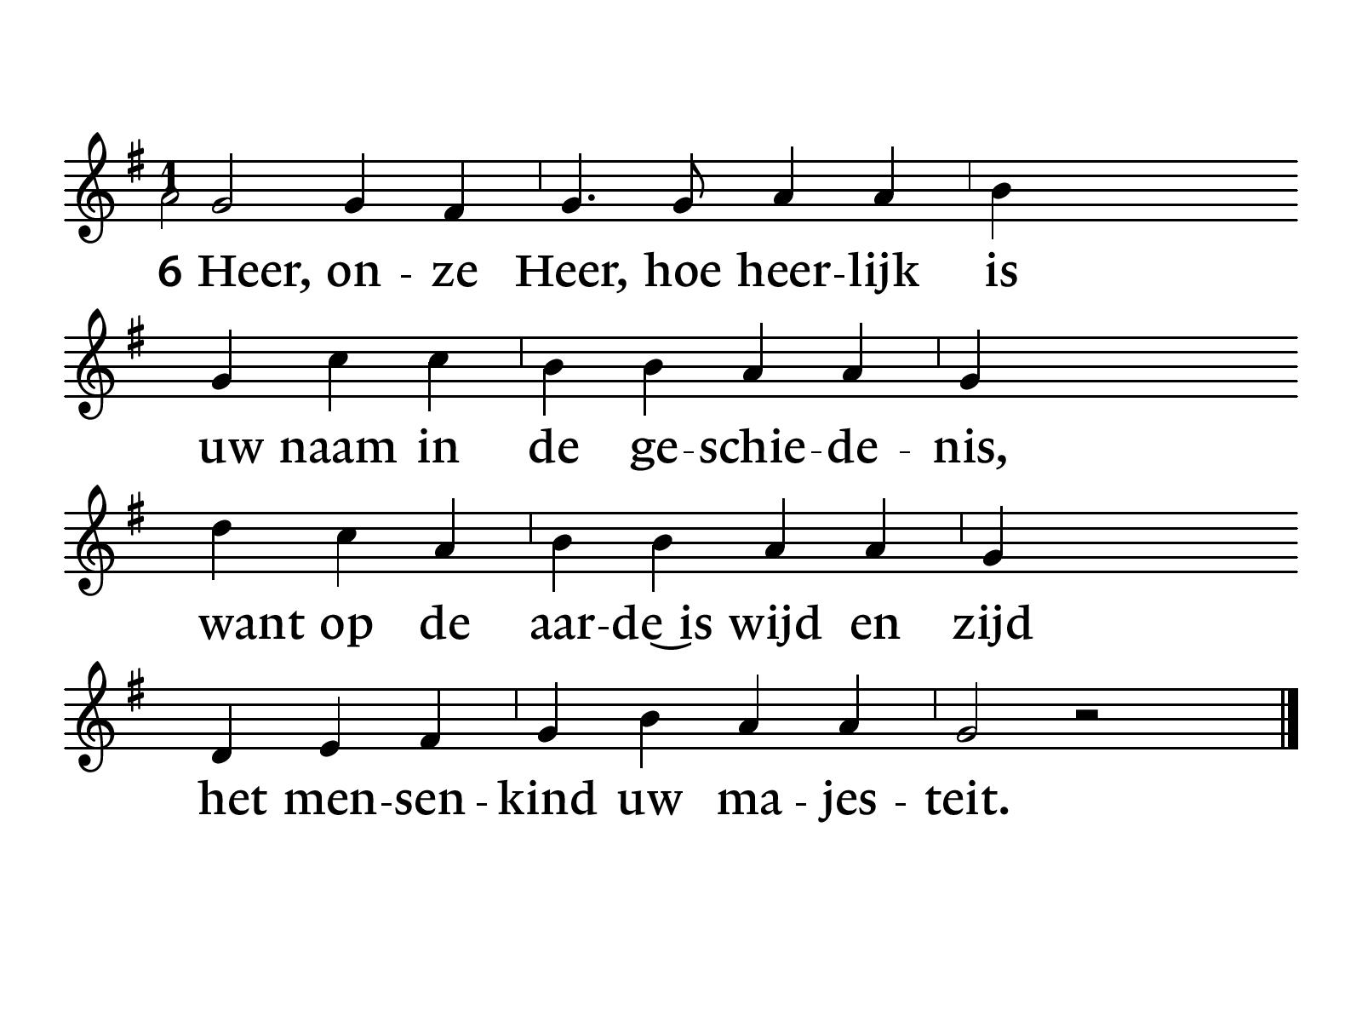

Slide 91
Wegzending en Zegen

Slide 92
Fijne zondag!
Notes:
*
*

